Slide 1
Познавательные психические процессы и коррекция звукопроизношения детей дошкольного возраста.
7.11.2022г. Особенности восприятия детей дошкольного возраста. Исправляем произношение звука Ч.
12.12.2022г. Особенности внимания детей дошкольного возраста. Исправляем произношение звука Л.
13.02.2023г. Особенности памяти детей дошкольного возраста. Исправляем произношение звука Ш.
06.03.2023г. Особенности мышления детей дошкольного возраста.
Исправляем произношение звуков Рь, Ж.
22.05.2023г. Особенности воображения детей дошкольного возраста
Исправляем произношение звука Р.
05.06.2023г. Особенности сюжетно-ролевой игры детей дошкольного возраста.
Исправляем произношение звуков Ль, Щ.

Slide 2
Особенности мышления детей дошкольного возраста.
Исправляем произношение звуков Ж, Рь.

Slide 3
Особенности мышления детей дошкольного возраста.
1.Особенности мышления детей дошкольного возраста.
Опора мышления на представления;
Внеситуативный характер мышления дошкольника.
2.Взаимосвязь мышления с речью.
3. Наглядно-образная форма познания действительности.
Развитие понятийного мышления.
4. Руководство мышлением дошкольника.
детские вопросы и отношение к ним взрослого, развитие детской любознательности.
5.Связь между развитием связной речи и развитием мышления.
6. В.Л. Сухомлинский «о пытливости и любознательности ребёнка».

Slide 4
Особенности мышления детей дошкольного возраста.
В отличие от периода раннего детства, в дошкольном возрасте мышление опирается на представления. Ребенок может думать о том, что в данный момент он не воспринимает, но что он знает по своему прошлому опыту.
Оперирование образами и представлениями делает мышление дошкольника внеситуативным, выходящим за пределы воспринимаемой ситуации, и значительно расширяет границы познания.

Slide 5
Особенности мышления детей дошкольного возраста.
Изменения в мышлении дошкольника прежде всего связаны с тем, что устанавливаются все более тесные взаимосвязи мышления с речью.
Такие взаимосвязи приводят,
во-первых, к появлению развернутого мыслительного процесса - рассуждения,
во-вторых, к перестройке взаимоотношений практической и умственной деятельности, когда речь начинает выполнять планирующую функцию,
в-третьих, к бурному развитию мыслительных операций.

Slide 6
Особенности мышления детей дошкольного возраста.
В конце дошкольного возраста у ребенка складываются первичная картина мира и зачатки мировоззрения.
В то же время познание действительности у дошкольника происходит не в понятийной, а в наглядно-образной форме. Именно усвоение форм образного познания подводит ребенка к пониманию объективных законов логики, способствует развитию понятийного мышления.

Slide 7
Руководство мышлением дошкольника.
В дошкольном возрасте в контексте внеситуативно-познавательного общения со взрослым возникает особого рода «теоретическая» деятельность. Появляются многочисленные детские вопросы, касающиеся разнообразных сфер действительности.
Отношение взрослого к детским вопросам и определяет во многом дальнейшее развитие мышления.
Отвечая на них, необходимо предоставить ребенку возможность с помощью взрослого, сверстников или самостоятельно найти требуемый ответ, а не торопиться давать знания в готовом виде.

Slide 8
Руководство мышлением дошкольника.
Главное - научить дошкольника думать, рассуждать, предпринимать попытки разрешить возникший вопрос.
Такая позиция взрослого формирует самостоятельность мышления, пытливость ума.
Достоверность, определенность и немногословность ответов, но в то же время их исчерпывающий характер, подтвержденный примерами и наблюдениями, способствует дальнейшему развитию любознательности у дошкольников..

Slide 9
Руководство мышлением дошкольника.
Необходимо научить ребенка сравнивать, обобщать, анализировать, организуя наблюдения, экспериментирование, ознакомление с художественной литературой.
Подчеркнем, что развитие связной речи у ребёнка способствует развитию его мышления, придавая ему обобщенный и осознанный характер.

Slide 10
Руководство мышлением дошкольника. В.Л. Сухомлинский.
Механическое запоминание разнообразной информации, отрывочной и хаотичной, копирование взрослых рассуждений ничего не дает для развития мышления дошкольника.
В.Л.Сухомлинский писал: « ...Не обрушивайте на ребенка лавину знаний... - под лавиной знаний могут быть погребены пытливость и любознательность. Умейте открыть перед ребенком в окружающем мире что-то одно, но открыть так, чтобы кусочек жизни заиграл перед детьми всеми цветами радуги. Оставляйте всегда что-то недосказанное, чтобы ребенку захотелось еще и еще раз возвратиться к тому, что он узнал». .

Slide 11
Исправляем произношение звуков Ж, Рь.
Алгоритм работы над звуком Ш по артикуляционным сказкам- раскраскам:
КОМПЛЕКСНОЕ ЛОГОПЕДИЧЕСКОЕ ЗАНЯТИЕ:
Введение в сюжетное занятие
Артикуляционная гимнастика:
подготовительная + работа над артикуляционным укладом
3. Постановка звука Ш (способы)
4. Автоматизация изолированного звука Ш.
5. Работа над звуком Ш в слогах+ одновременное обучение чтению
6. Автоматизация звука Ш в словах (введение в свободную речь)

Slide 12
Исправление (коррекция) ЗВУКА Ж

Slide 13
Исправление (коррекция) звука Рь

Slide 14
Исправление звуков Ж, Рь
Алгоритм работы над звуками Ж, Рь по артикуляционным сказкам- раскраскам:
КОМПЛЕКСНОЕ ЛОГОПЕДИЧЕСКОЕ ЗАНЯТИЕ:
Введение в сюжетное занятие
Артикуляционная гимнастика:
подготовительная + работа над артикуляционным укладом
3. Постановка звуков Ж, Рь (способы)
4. Автоматизация изолированных звуков Ж, Рь.
5. Работа над звуками Ж, Рь в слогах+ одновременное обучение чтению
6. Автоматизация звуков Ж,Рь в словах (введение в свободную речь)

Slide 15
1.Верблюд и верблюжонок СКАЗКИ: 2.Жаба и жабёнок ЗВУК Ж 3.Моржиха и моржонок

Slide 16
1. Тигрица и тигрёнок. СКАЗКИ: 2. Крокодил и крокодильчик ЗВУК Рь 3. Кит и китёнок

Slide 17
Звук Ж Начало занятия- очень важный момент

Slide 18
Звук Ж Начало занятия: ВСТУПИТЕЛЬНАЯ БЕСЕДА

Slide 19
Звук Рь Начало занятия: ВСТУПИТЕЛЬНАЯ БЕСЕДА

Slide 20
Звук Рь Начало занятия: ВСТУПИТЕЛЬНАЯ БЕСЕДА

Slide 21
Вступительная беседа
Проведение вступительной мини- беседы в самом начале занятия способствует более продуктивной работе познавательных психических процессов ребёнка:
Пробуждению интереса к персонажам сказки ( восприятия содержания занятия),
Сосредоточению внимания, а также:
активной мыслительной деятельности,
Качественному и более лёгкому запоминанию персонажей,
Включению в работу процесса воображения.

Slide 22
Подготовительная артикуляционная гимнастика
Сначала необходимо подготовить артикуляционный аппарат ребёнка к постановке звуков Ж, Рь.
В каждой сказке для этого предусмотрены:
единичные артикуляционные упражнения или
упражнения-серии.
Каждое из упражнений необходимо для того, чтобы губы, язык ребёнка смогли в дальнейшем принять необходимое для произнесения звуков Ж, Рь положение.
Ребёнок выполняет эти упражнения интерактивным способом- вместе со сказочными персонажами.

Slide 23
Подготовительная артикуляционная гимнастика звук Ж

Slide 24
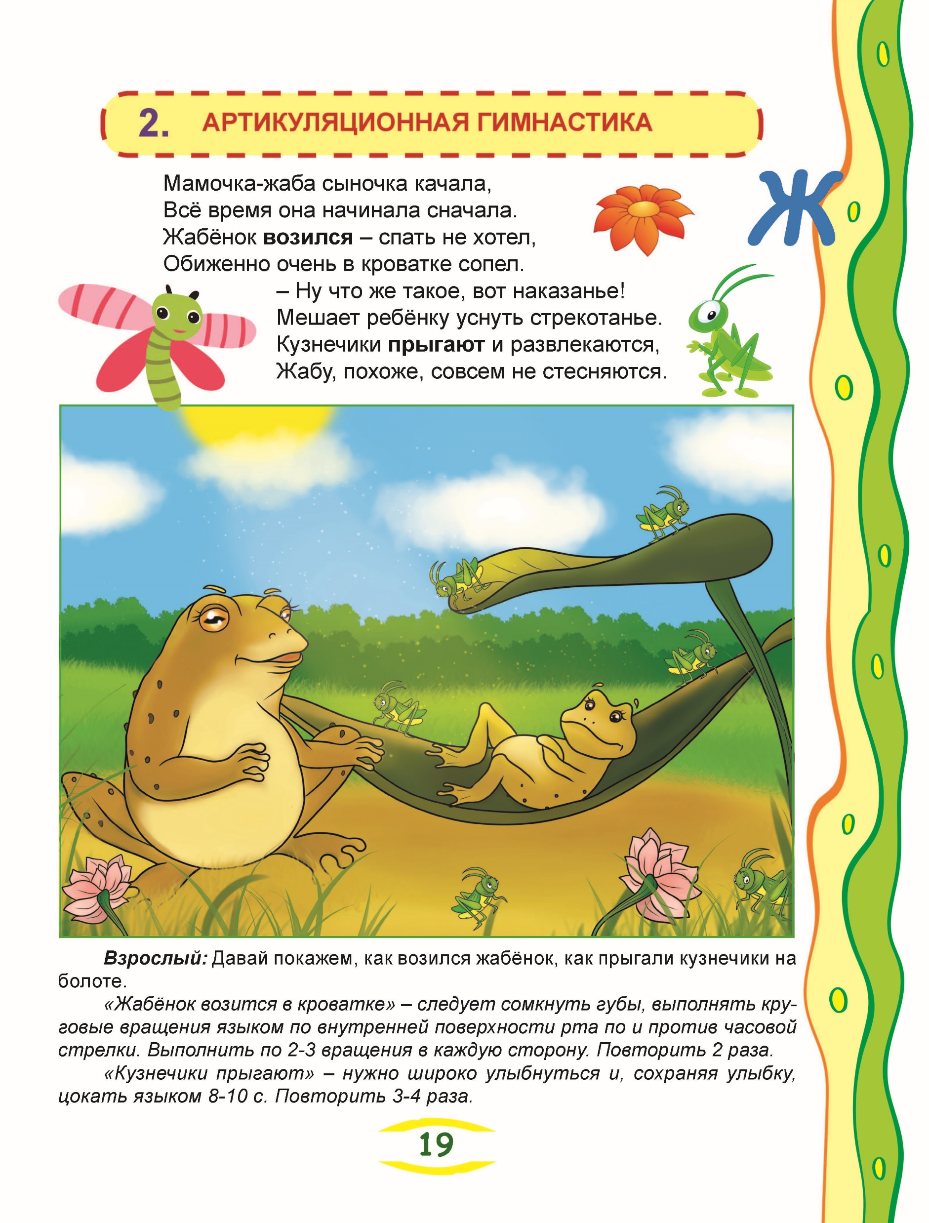
Подготовительная артикуляционная гимнастика звук Ж
Подготовительное упражнение
расширяет спектр артикуляционных
движений (губ, языка) и постепенно
подготавливает
артикуляционный аппарат
ребёнка к постановке звука Ж.

Slide 25
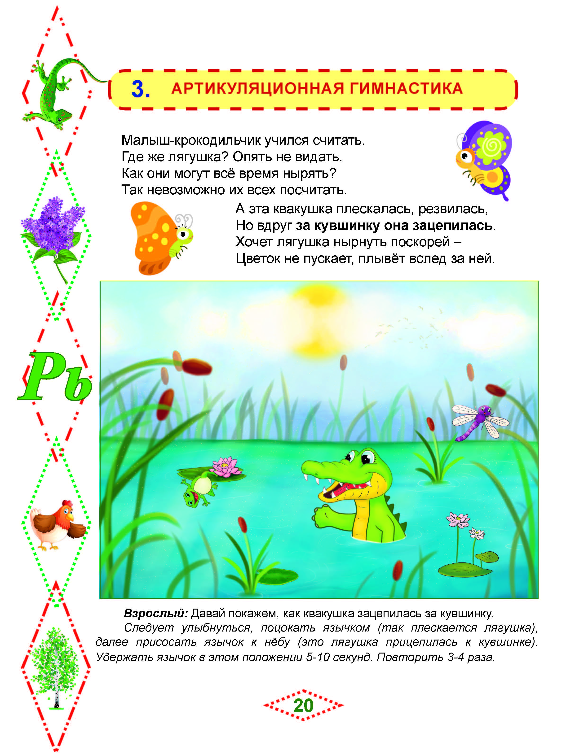
Подготовительная артикуляционная гимнастика звук Рь
Педагог (логопед, родитель)
выразительно читает
стихотворение
и предлагает выполнить
соответствующее
ПОДГОТОВИТЕЛЬНОЕ
артикуляционное упражнение.

Slide 26
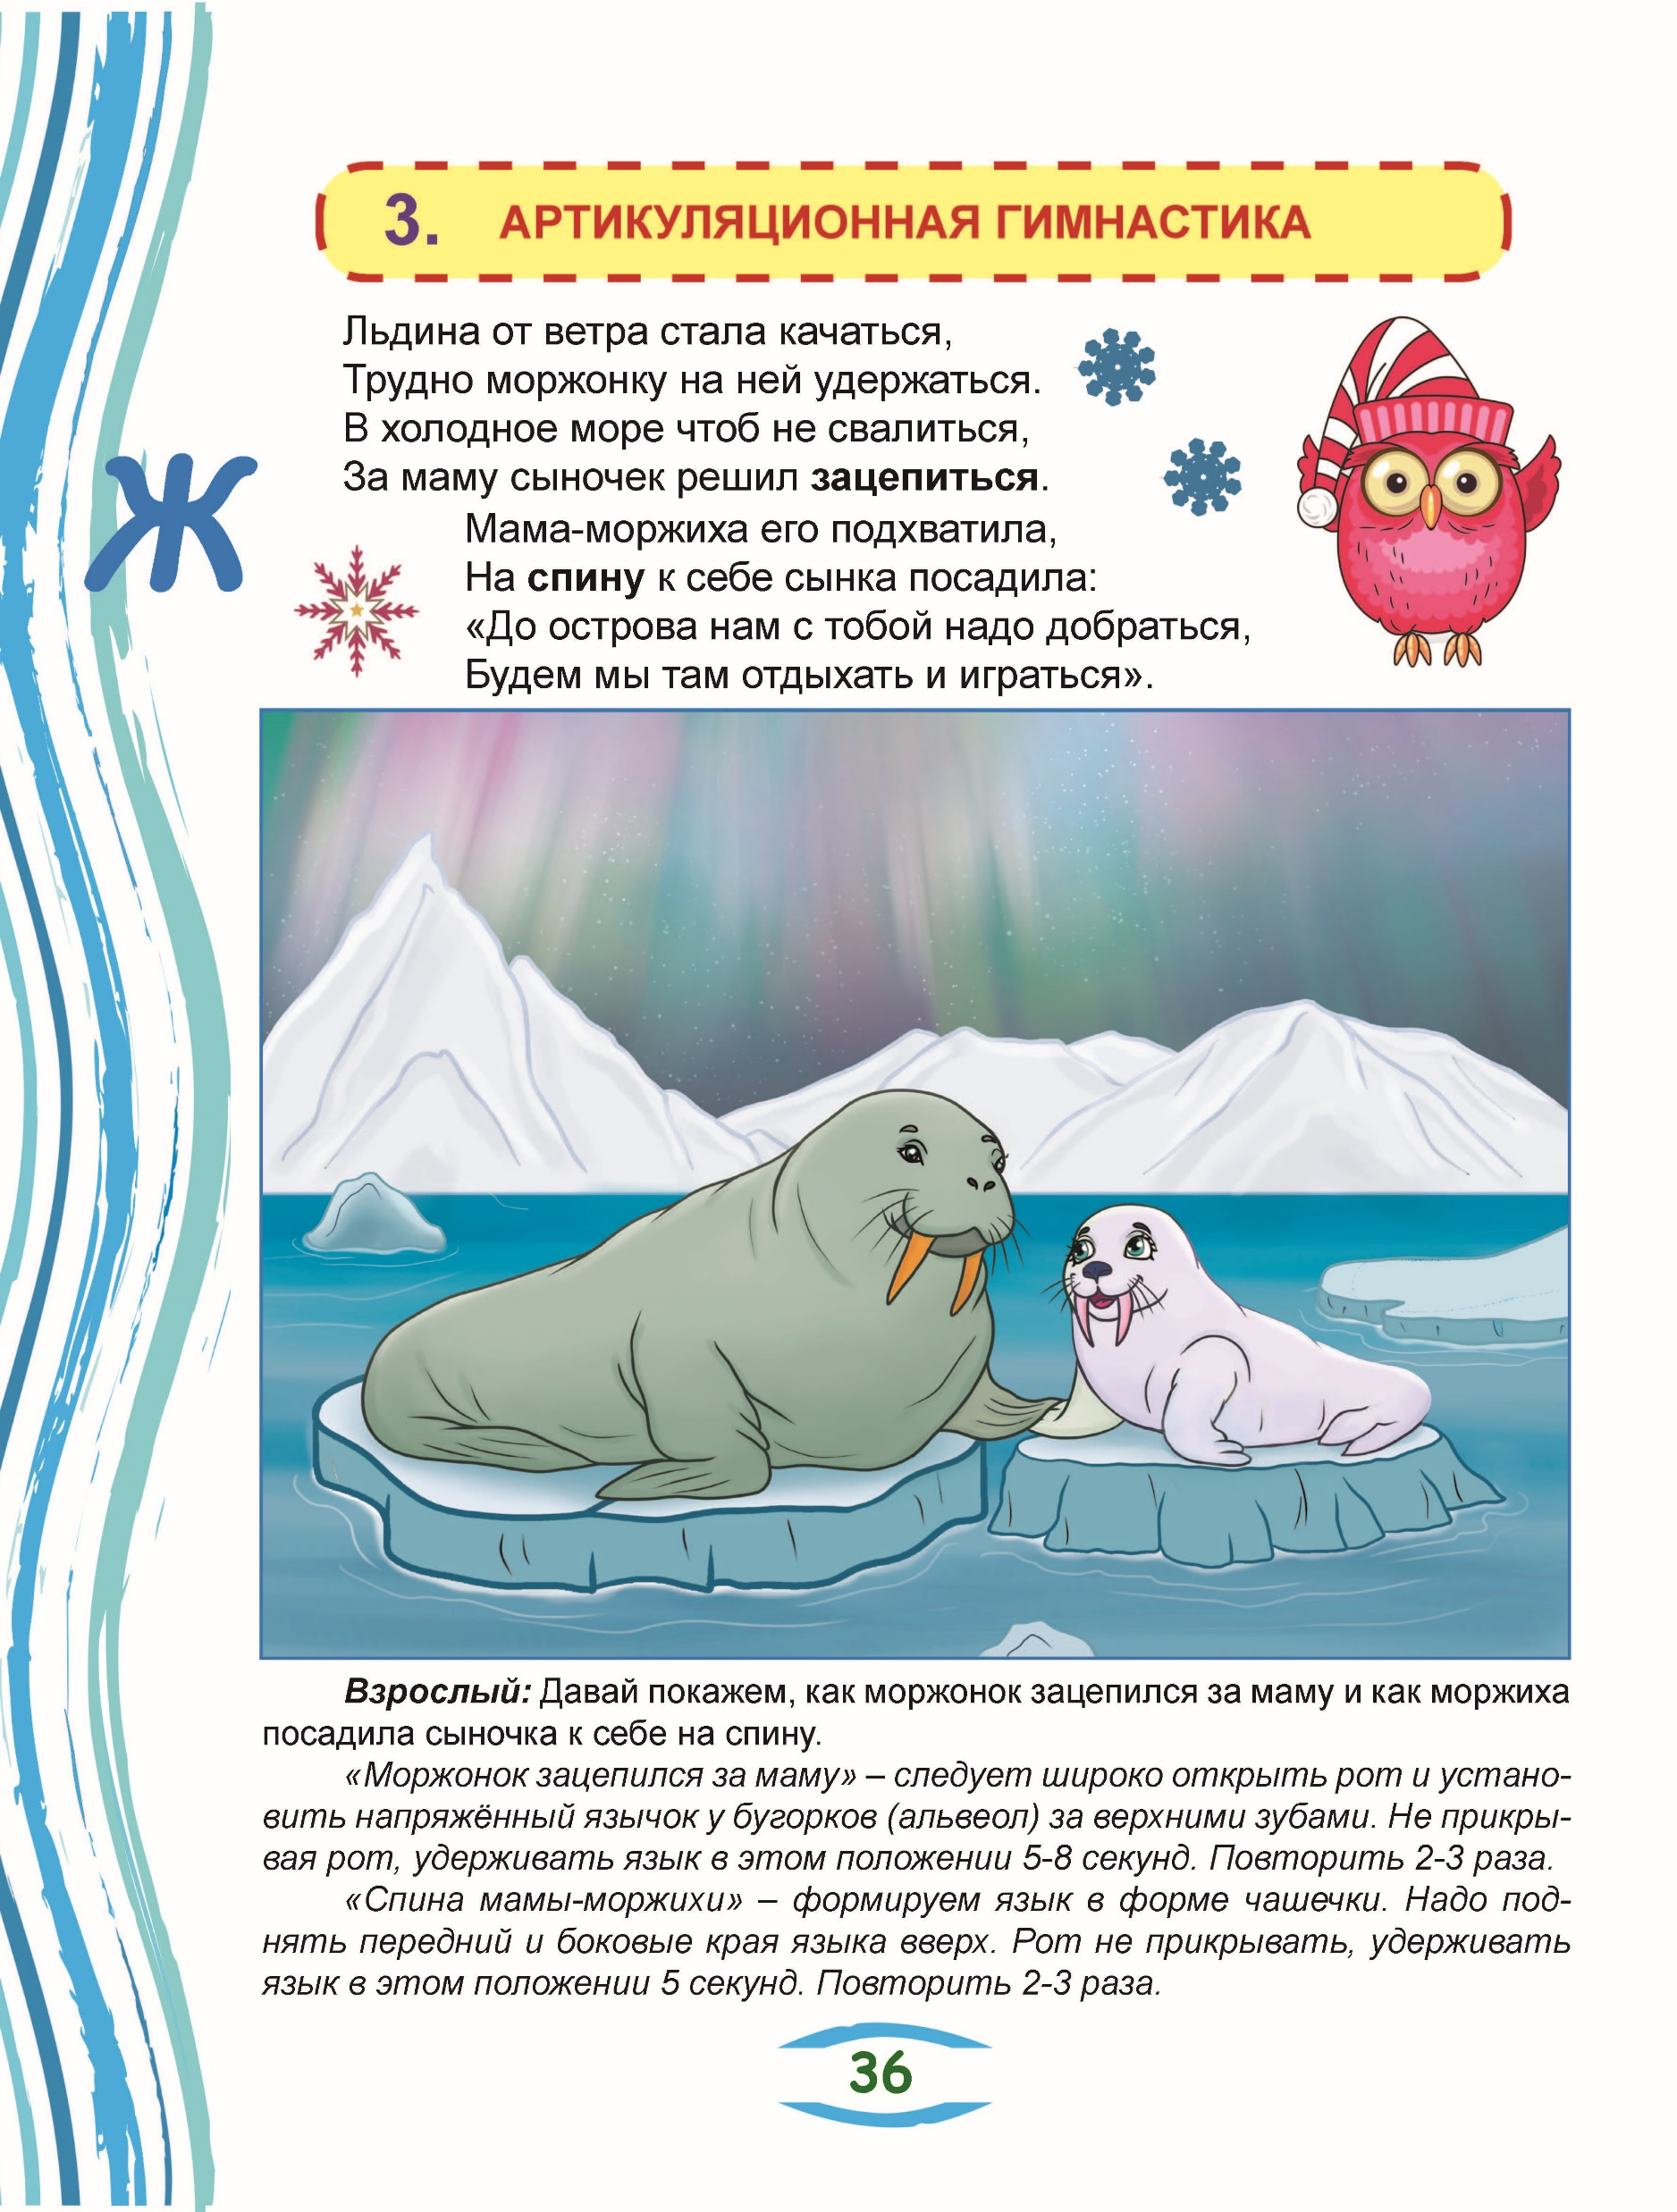
Подготовительная артикуляционная гимнастика звук Ж
ПОДГОТОВИТЕЛЬНЫЕ
артикуляционные упражнения-серии.

Slide 27
Подготовительная артикуляционная гимнастика звук Рь
ПОДГОТОВИТЕЛЬНЫЕ
артикуляционные упражнения-серии:
«Загребаем снежок»- «Маляр»,
«Снежные шары»- «Надуваем щёки»

Slide 28
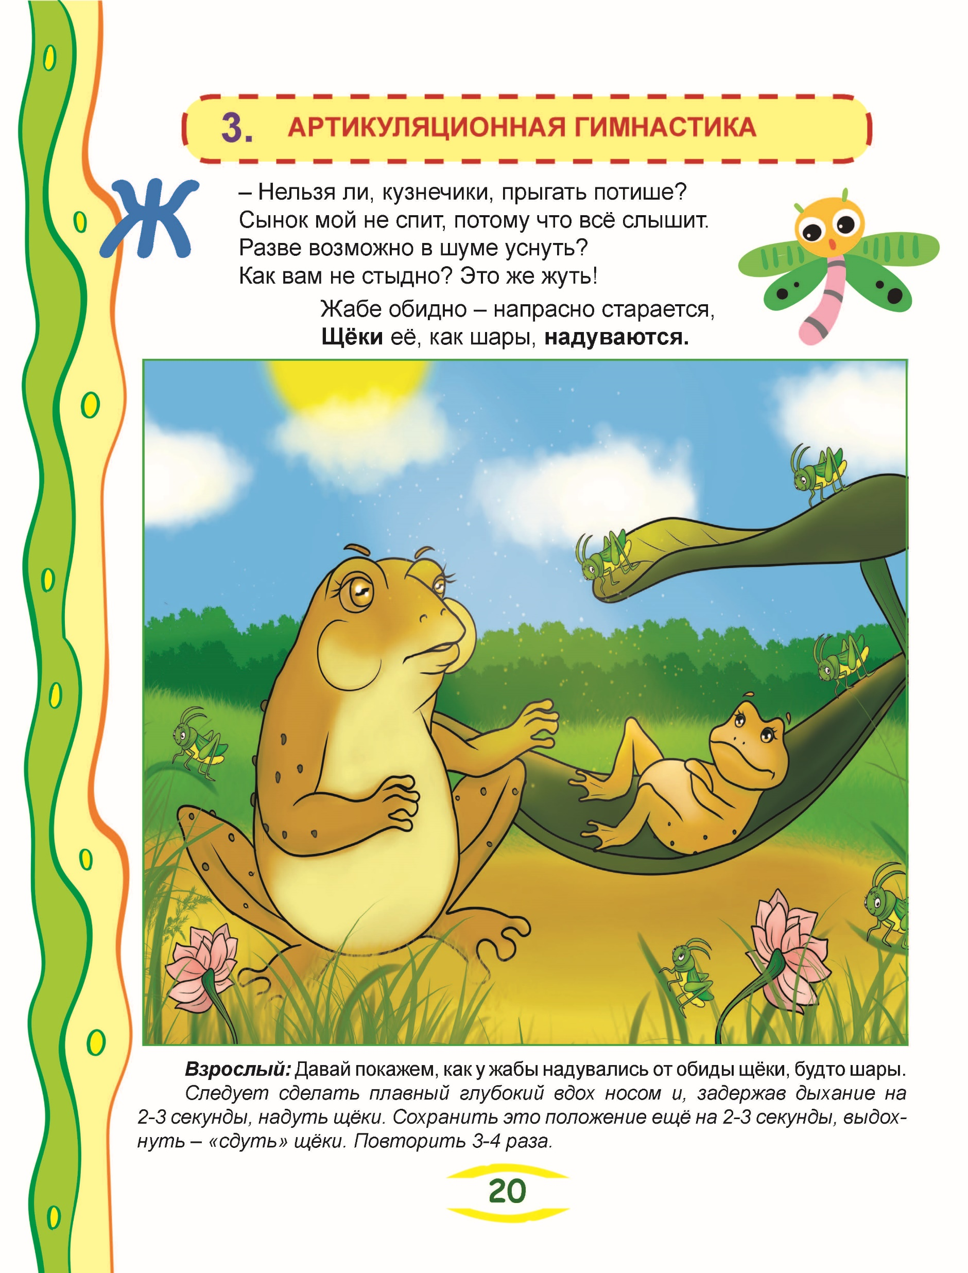
Подготовительная артикуляционная гимнастика звук Ж
В книге – по 3 сказки.
Соответственно в трёх сказках
содержится достаточное
количество упражнений для
того, чтобы подготовить
артикуляционный аппарат
к произнесению звуков Ж, Рь.

Slide 29
Подготовительная артикуляционная гимнастика Как долго выполнять упражнения?
Можно переходить от сказки к сказке до того момента, пока у ребёнка
не начнут хорошо получаться артикуляционные упражнения,
подготавливающие к постановке звуков Ж, Рь.
На одном занятии следует выполнять по 3-4 артикуляционных упражнения и внимательно следить за качеством выполнения упражнений!
Логопед внимательно следит за тонусом языка (дизартрии).
Родители строго следуют методическим рекомендациям под каждой страницей.

Slide 30
Дыхательная гимнастика звук Ж
На каждом занятии необходимо
формировать речевое дыхание,
без которого звук поставить
невозможно.

Slide 31
Дыхательная гимнастика звук Рь
Во время выполнения упражнений
на дыхание следует особенно
тщательно следить за правильностью
и КОЛИЧЕСТВОМ выполняемых
вдохов- выдохов: не более 3-4 !

Slide 32
Дыхательная гимнастика звук Ж
Стихотворный ритм упражнений
успокаивает ребёнка и способствует
выработке плавного вдоха
и плавного выдоха.

Slide 33
Пальчиковая гимнастика РЕЧЬ НА КОНЧИКАХ ПАЛЬЦЕВ
Структура классического логопедического занятия по постановке звука:
Артикуляционная гимнастика.
Дыхательная гимнастика
Пальчиковая гимнастика.
Связь между речью и моторикой пальцев рук доказана специалистами, поэтому КАЧЕСТВЕННОЕ выполнение пальчиковой гимнастики необходимо на каждом занятии!

Slide 34
Пальчиковая гимнастика РЕЧЬ НА КОНЧИКАХ ПАЛЬЦЕВ звук Ж
Пальчиковая гимнастика
также представлена
в интерактивной стихотворной
форме.

Slide 35
Пальчиковая гимнастика РЕЧЬ НА КОНЧИКАХ ПАЛЬЦЕВ звук Рь
Пальчиковую гимнастику
выполняем вместе со
сказочными персонажами.

Slide 36
Пальчиковая гимнастика РЕЧЬ НА КОНЧИКАХ ПАЛЬЦЕВ звук Ж
Пальчиковую гимнастику
выполняем вместе со
сказочными персонажами.

Slide 37
Индивидуальный подход к каждому ребёнку
Особенности речевого дефекта и психоэмоциональной сферы требуют индивидуального подхода к каждому ребёнку.
Необходимо следить за состоянием артикуляционной моторики, не переутомлять ребёнка нагрузкой на артикуляционный аппарат.
Во время занятия следует чередовать выполнение артикуляционной гимнастики с упражнениями на развитие мелкой моторики пальцев рук.
ЯЗЫЧОК УСТАЛ- ТЕПЕРЬ РАБОТАЮТ НАШИ ПАЛЬЧИКИ!

Slide 38
Индивидуальный подход к каждому ребёнку развитие мелкой моторики
Звук Ж
ЯЗЫЧОК УСТАЛ-
ТЕПЕРЬ РАБОТАЮТ НАШИ ПАЛЬЧИКИ!

Slide 39
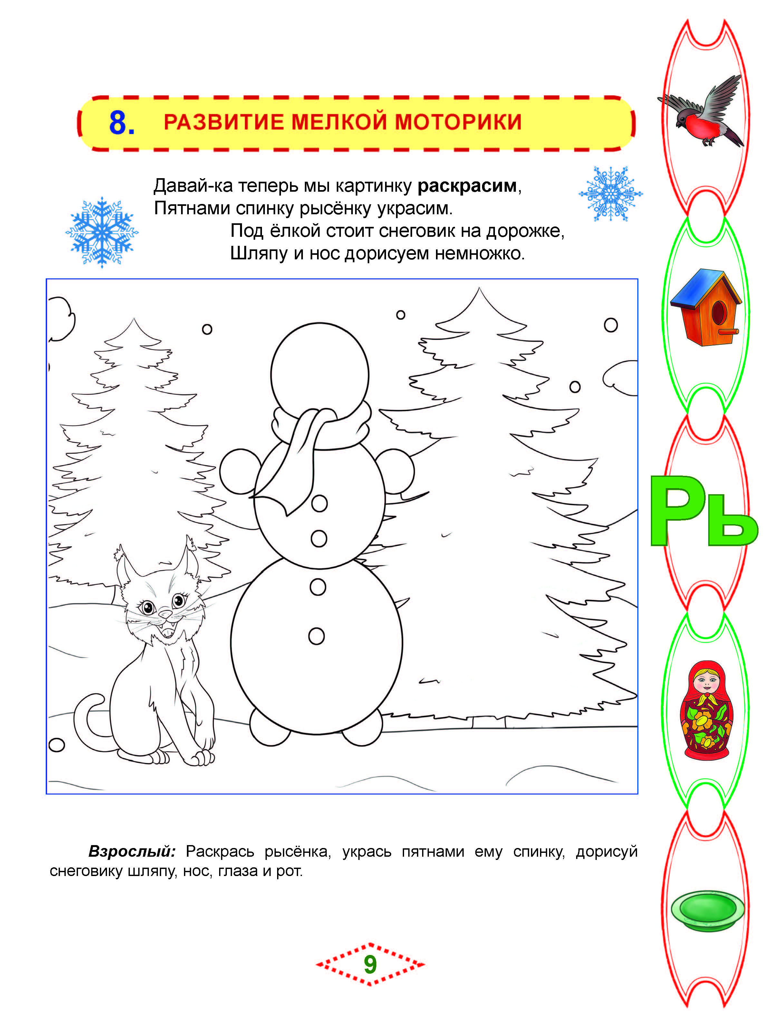
Индивидуальный подход к каждому ребёнку развитие мелкой моторики
Звук Рь
ЯЗЫЧОК УСТАЛ-
ТЕПЕРЬ РАБОТАЮТ НАШИ ПАЛЬЧИКИ!

Slide 40
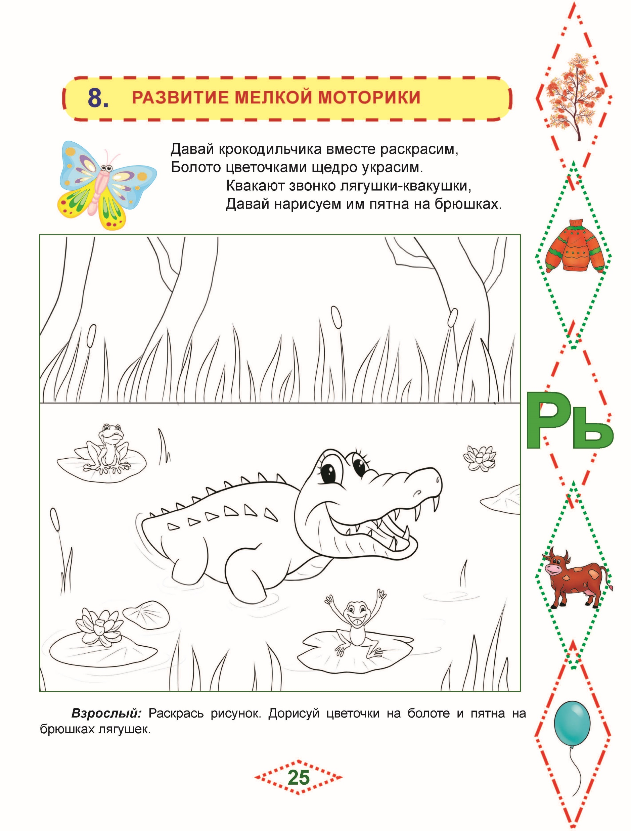
Индивидуальный подход к каждому ребёнку развитие мелкой моторики
ЯЗЫЧОК УСТАЛ-
ТЕПЕРЬ РАБОТАЮТ НАШИ ПАЛЬЧИКИ!

Slide 41
Специальная артикуляционная гимнастика Постановка звуков Ж, Рь
Как только ребёнок:
научился хорошо выполнять подготовительные артикуляционные упражнения,
освоил речевое дыхание,
можно смело приступать к формированию артикуляционного уклада для звуков Ж, Рь и вскоре осуществить их постановку.

Slide 42
Специальная артикуляционная гимнастика Постановка звуков Ж, Рь
В книге представлены по три способа постановки звуков Ж, Рь в каждой из сказок.
Взрослый (педагог, логопед, родитель) внимательно читает методические рекомендации под каждой картинкой и выполняет с ребёнком упражнение
на постановку звуков Ж, Рь.
Ребёнок выполняет определённые артикуляционные движения в сочетании с речевым выдохом.
Как правило, данной работы бывает достаточно, чтобы ребёнок научился произносить звуки Ж, Рь изолированно- отдельно- плавно жужжать и мягко рычать.

Slide 43
Специальная артикуляционная гимнастика Постановка звука Ж способ 1.

Slide 44
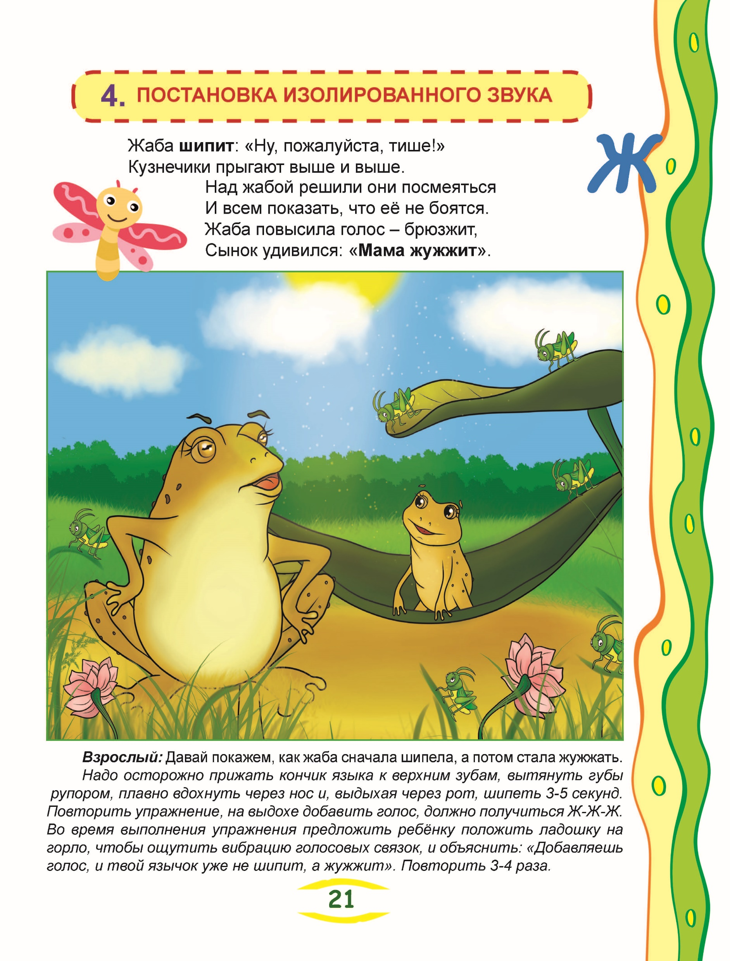
Специальная артикуляционная гимнастика Постановка звука Ж способ 2

Slide 45
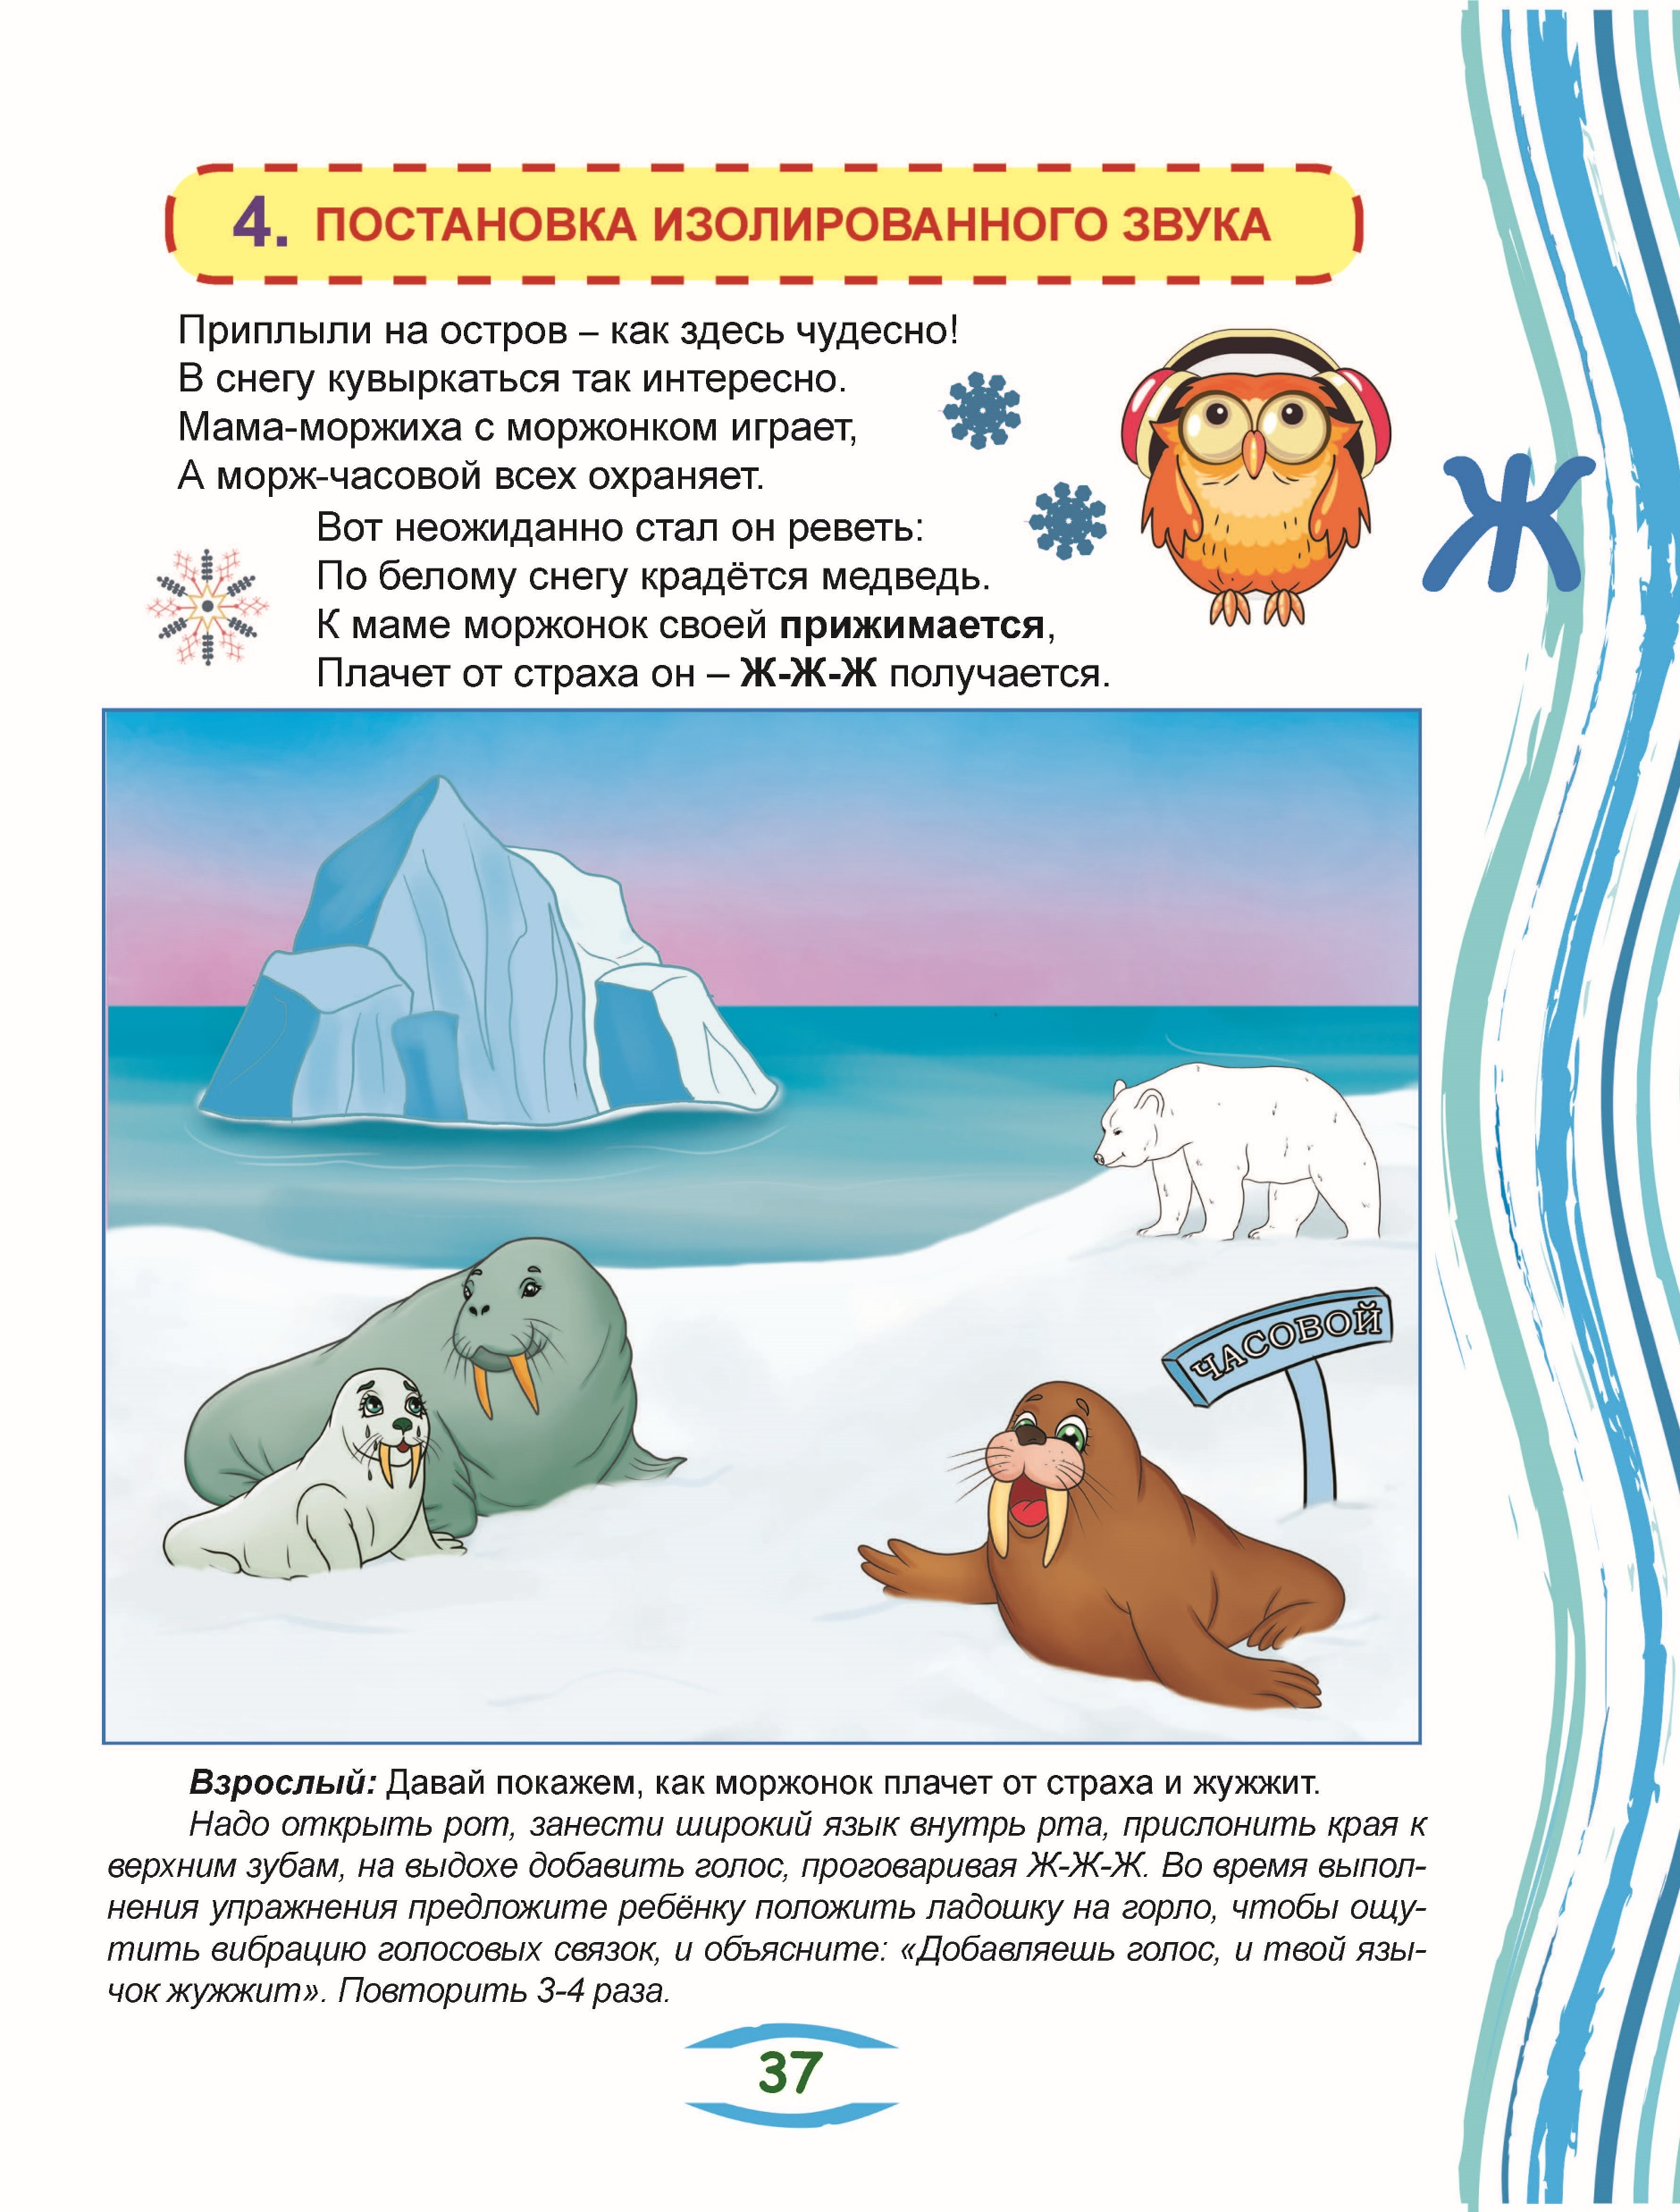
Специальная артикуляционная гимнастика Постановка звука Ж способ 3

Slide 46
Специальная артикуляционная гимнастика Постановка звука Рь способ1

Slide 47
Специальная артикуляционная гимнастика Постановка звука Рь способ 2

Slide 48
Специальная артикуляционная гимнастика Постановка звука Рь способ 3

Slide 49
УРА! ЗВУК Ж РОДИЛСЯ! И звук Рь РОДИЛСЯ!
У ребёнка появились изолированные звуки Ж, Рь!
Ребёнок умеет жужжать и мягко рычать.
Часто родители полагают, что на этом работа завершается,
но…нет, впереди- большой труд.
Начинаем этап автоматизации звуков Ж, Рь.
Сначала мы отрабатываем звуки Ж, Рь отдельно (изолированно),
Затем- в слоге,
Далее- в словах по определённой схеме.

Slide 50
Автоматизация изолированного звука Ж
Звуковые дорожки

Slide 51
Автоматизация изолированного звука Ж
Звуковые дорожки

Slide 52
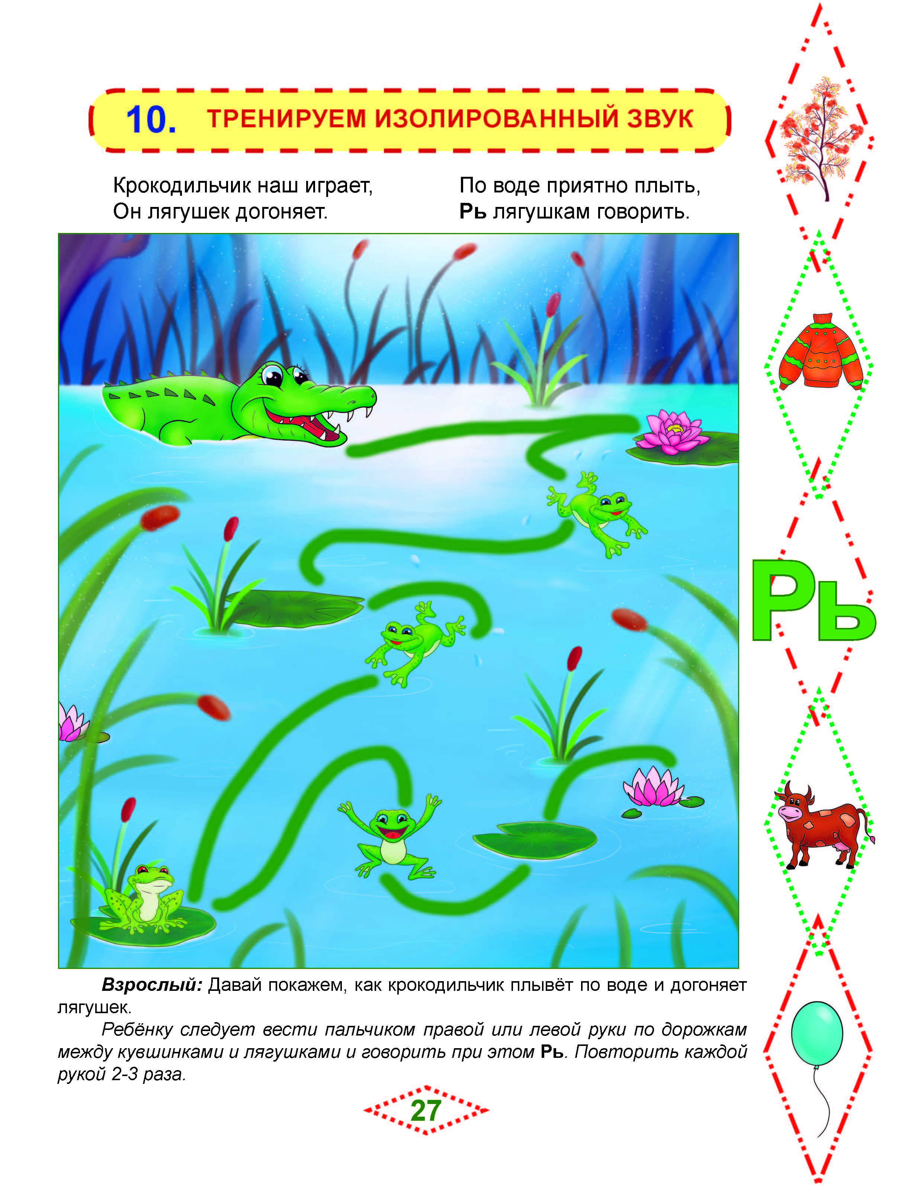
Автоматизация изолированного звука Рь
Звуковые дорожки

Slide 53
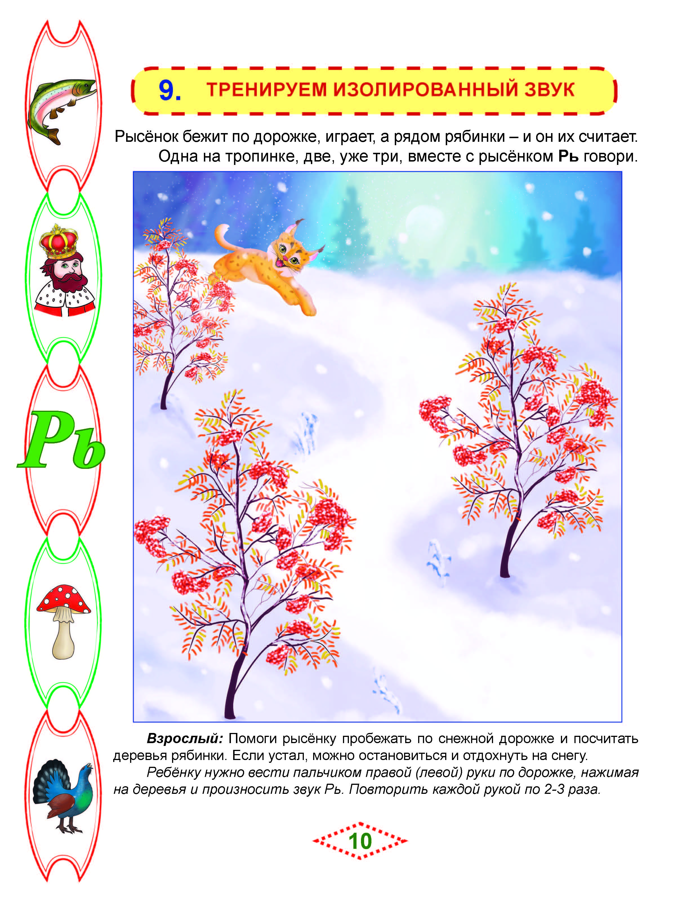
Автоматизация изолированного звука Рь
Звуковые дорожки:
интересные варианты

Slide 54
Автоматизация изолированного звука Ж
Ребёнок продолжает
находиться в сюжете сказки,-
так намного интереснее
отрабатывать звук Ж.

Slide 55
Автоматизация изолированных звуков Ж, Рь
в каждой сказке-
по два варианта
для работы
с изолированным
звуком Ж, Рь.

Slide 56
Автоматизация изолированного звука Рь
Интересной разнообразной
работы достаточно для того,
чтобы звук Рь ребёнок стал
проговаривать чисто.

Slide 57
Автоматизация звуков Ж, Рь в слогах
Работе со слогами необходимо уделять достаточное время,
не торопиться переходить к работе со словами.
Чем качественнее будет проведена работа с автоматизацией звуков Ж, Рь в слогах, тем быстрее и легче пройдёт процесс автоматизации звука в словах с дальнейшим введением в свободную речь.
В сказках на эту работу предусмотрено достаточное количество интересных заданий.

Slide 58
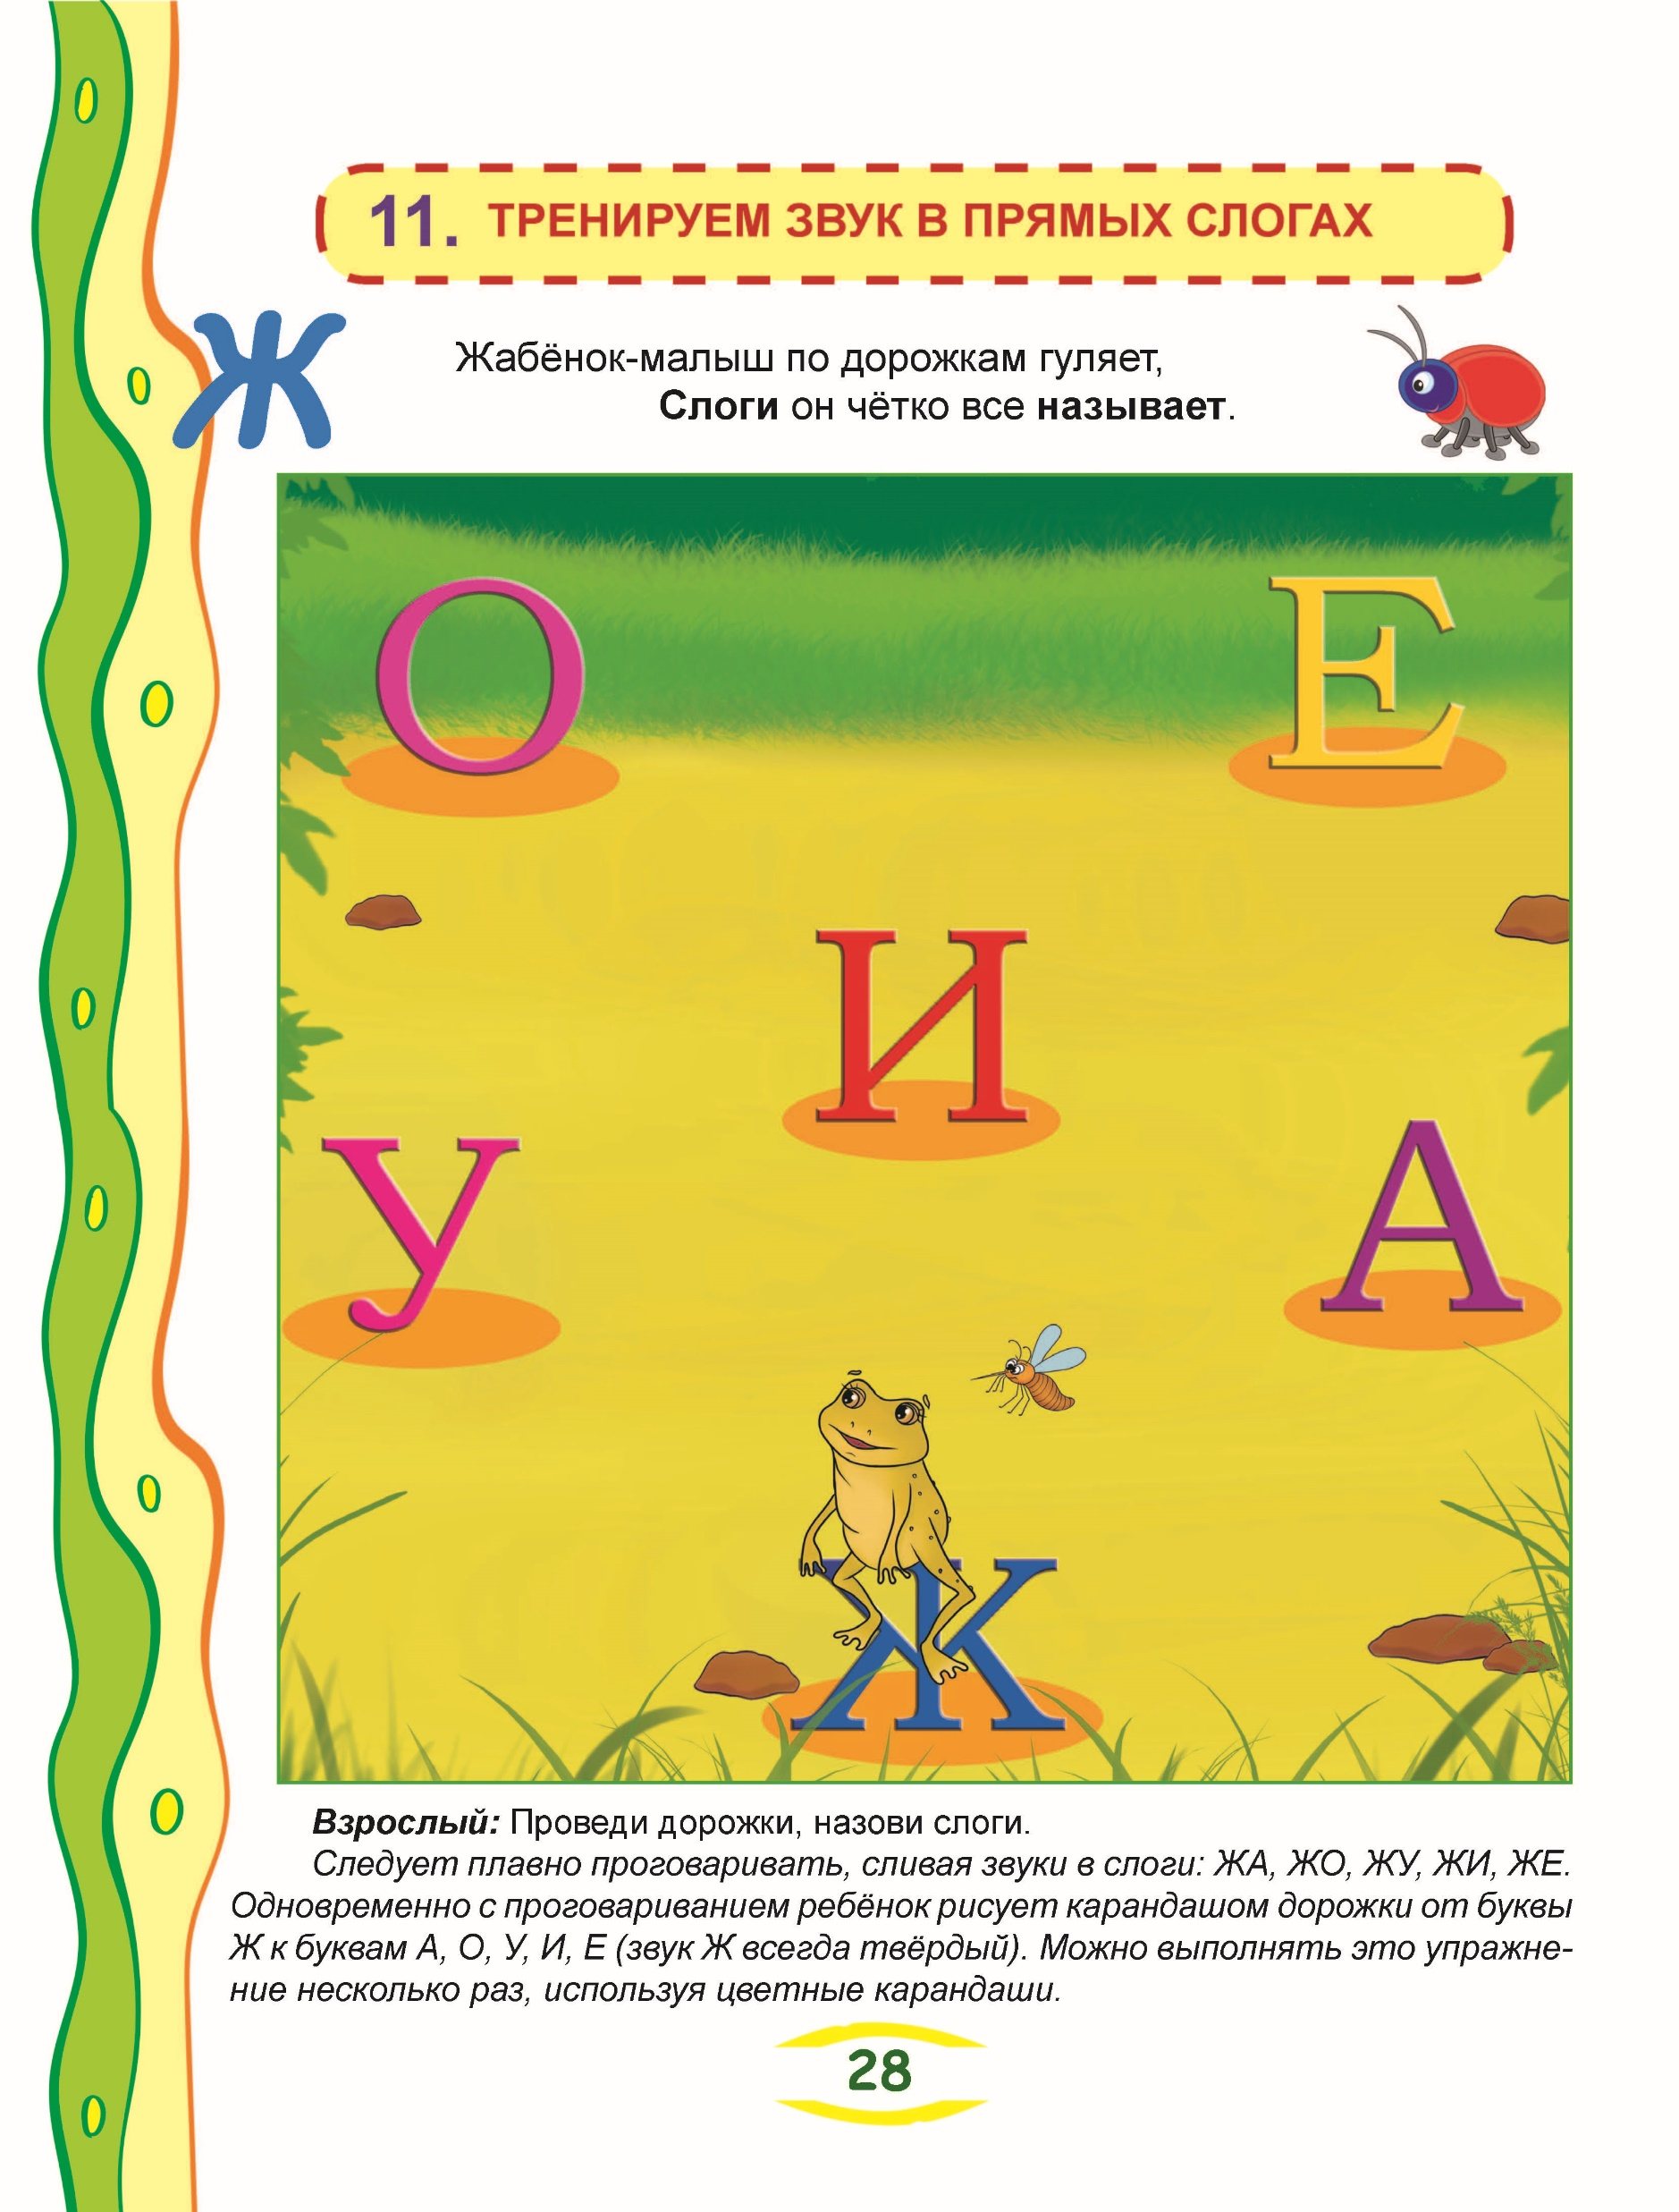
Автоматизация звука Ж в слогах
Очень интересный
вид работы,
который позволяет
обучить ребёнка
послоговому чтению
одновременно
с автоматизацией
звука Ж в слоге.

Slide 59
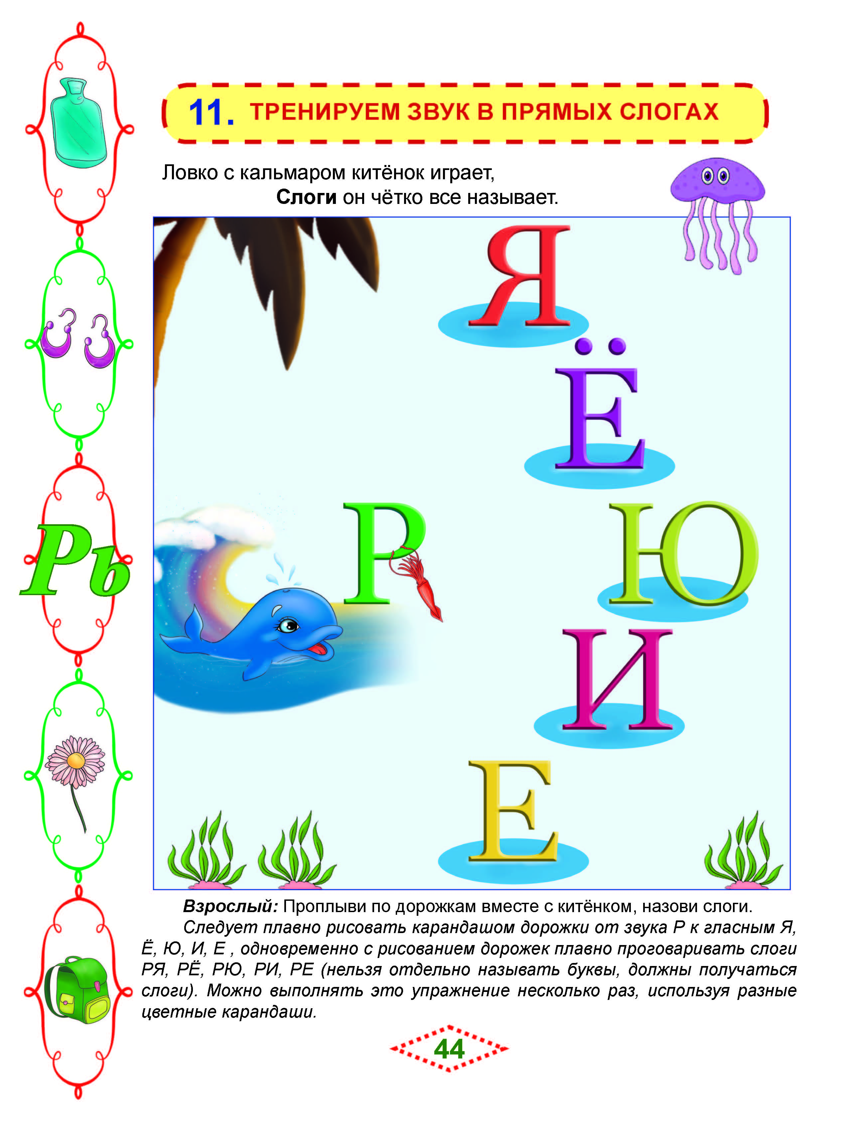
Автоматизация звука Рь в слогах
Очень интересный
вид работы,
который позволяет
обучить ребёнка
послоговому чтению
одновременно
с автоматизацией
звука Ш в слоге.

Slide 60
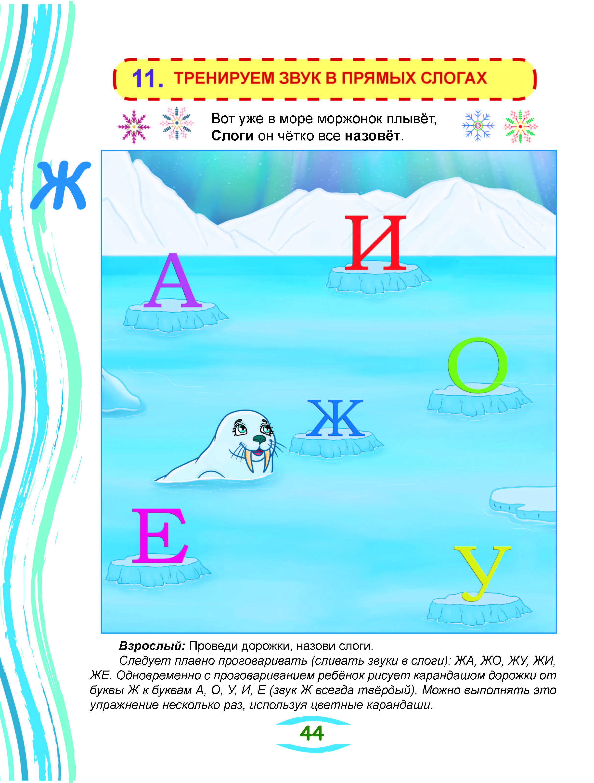
Автоматизация звука Ж в слогах
Ребёнок самостоятельно
проводит линии от буквы Ж
к гласным звукам
одновременно проговаривая
слоги.

Slide 61
Автоматизация звука Рь в слогах
Таким образом, ребёнок
обучается послоговому чтению
ОДНОВРЕМЕННО С АВТОМАТИЗАЦИЕЙ
ЗВУКА Рь В СЛОГАХ.

Slide 62
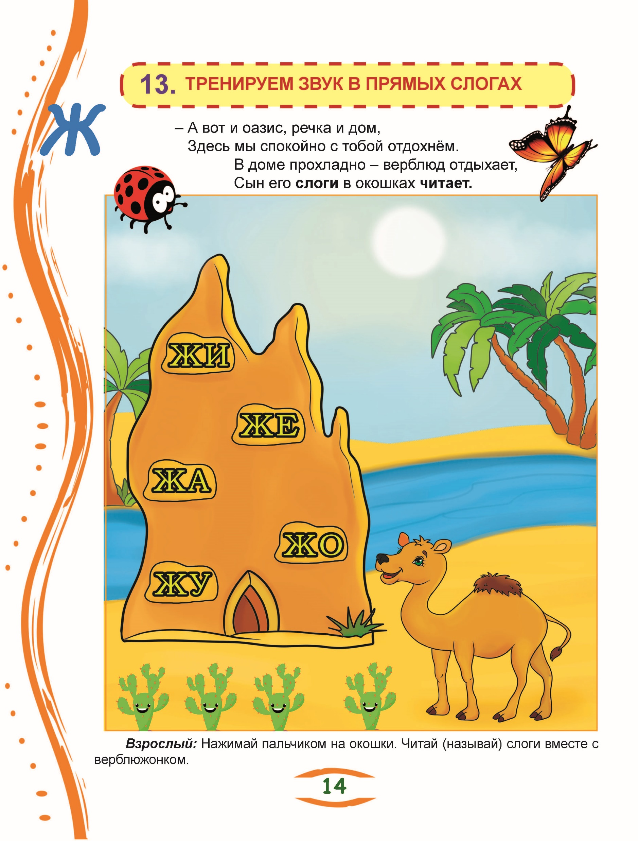
Автоматизация звука Ж в слогах: слоговые домики
Как правило, работу со слогом
логопеды стараются завершить
побыстрее, чтобы начать
проговаривать звук в словах.
Но практика показывает,
что торопиться не стоит.

Slide 63
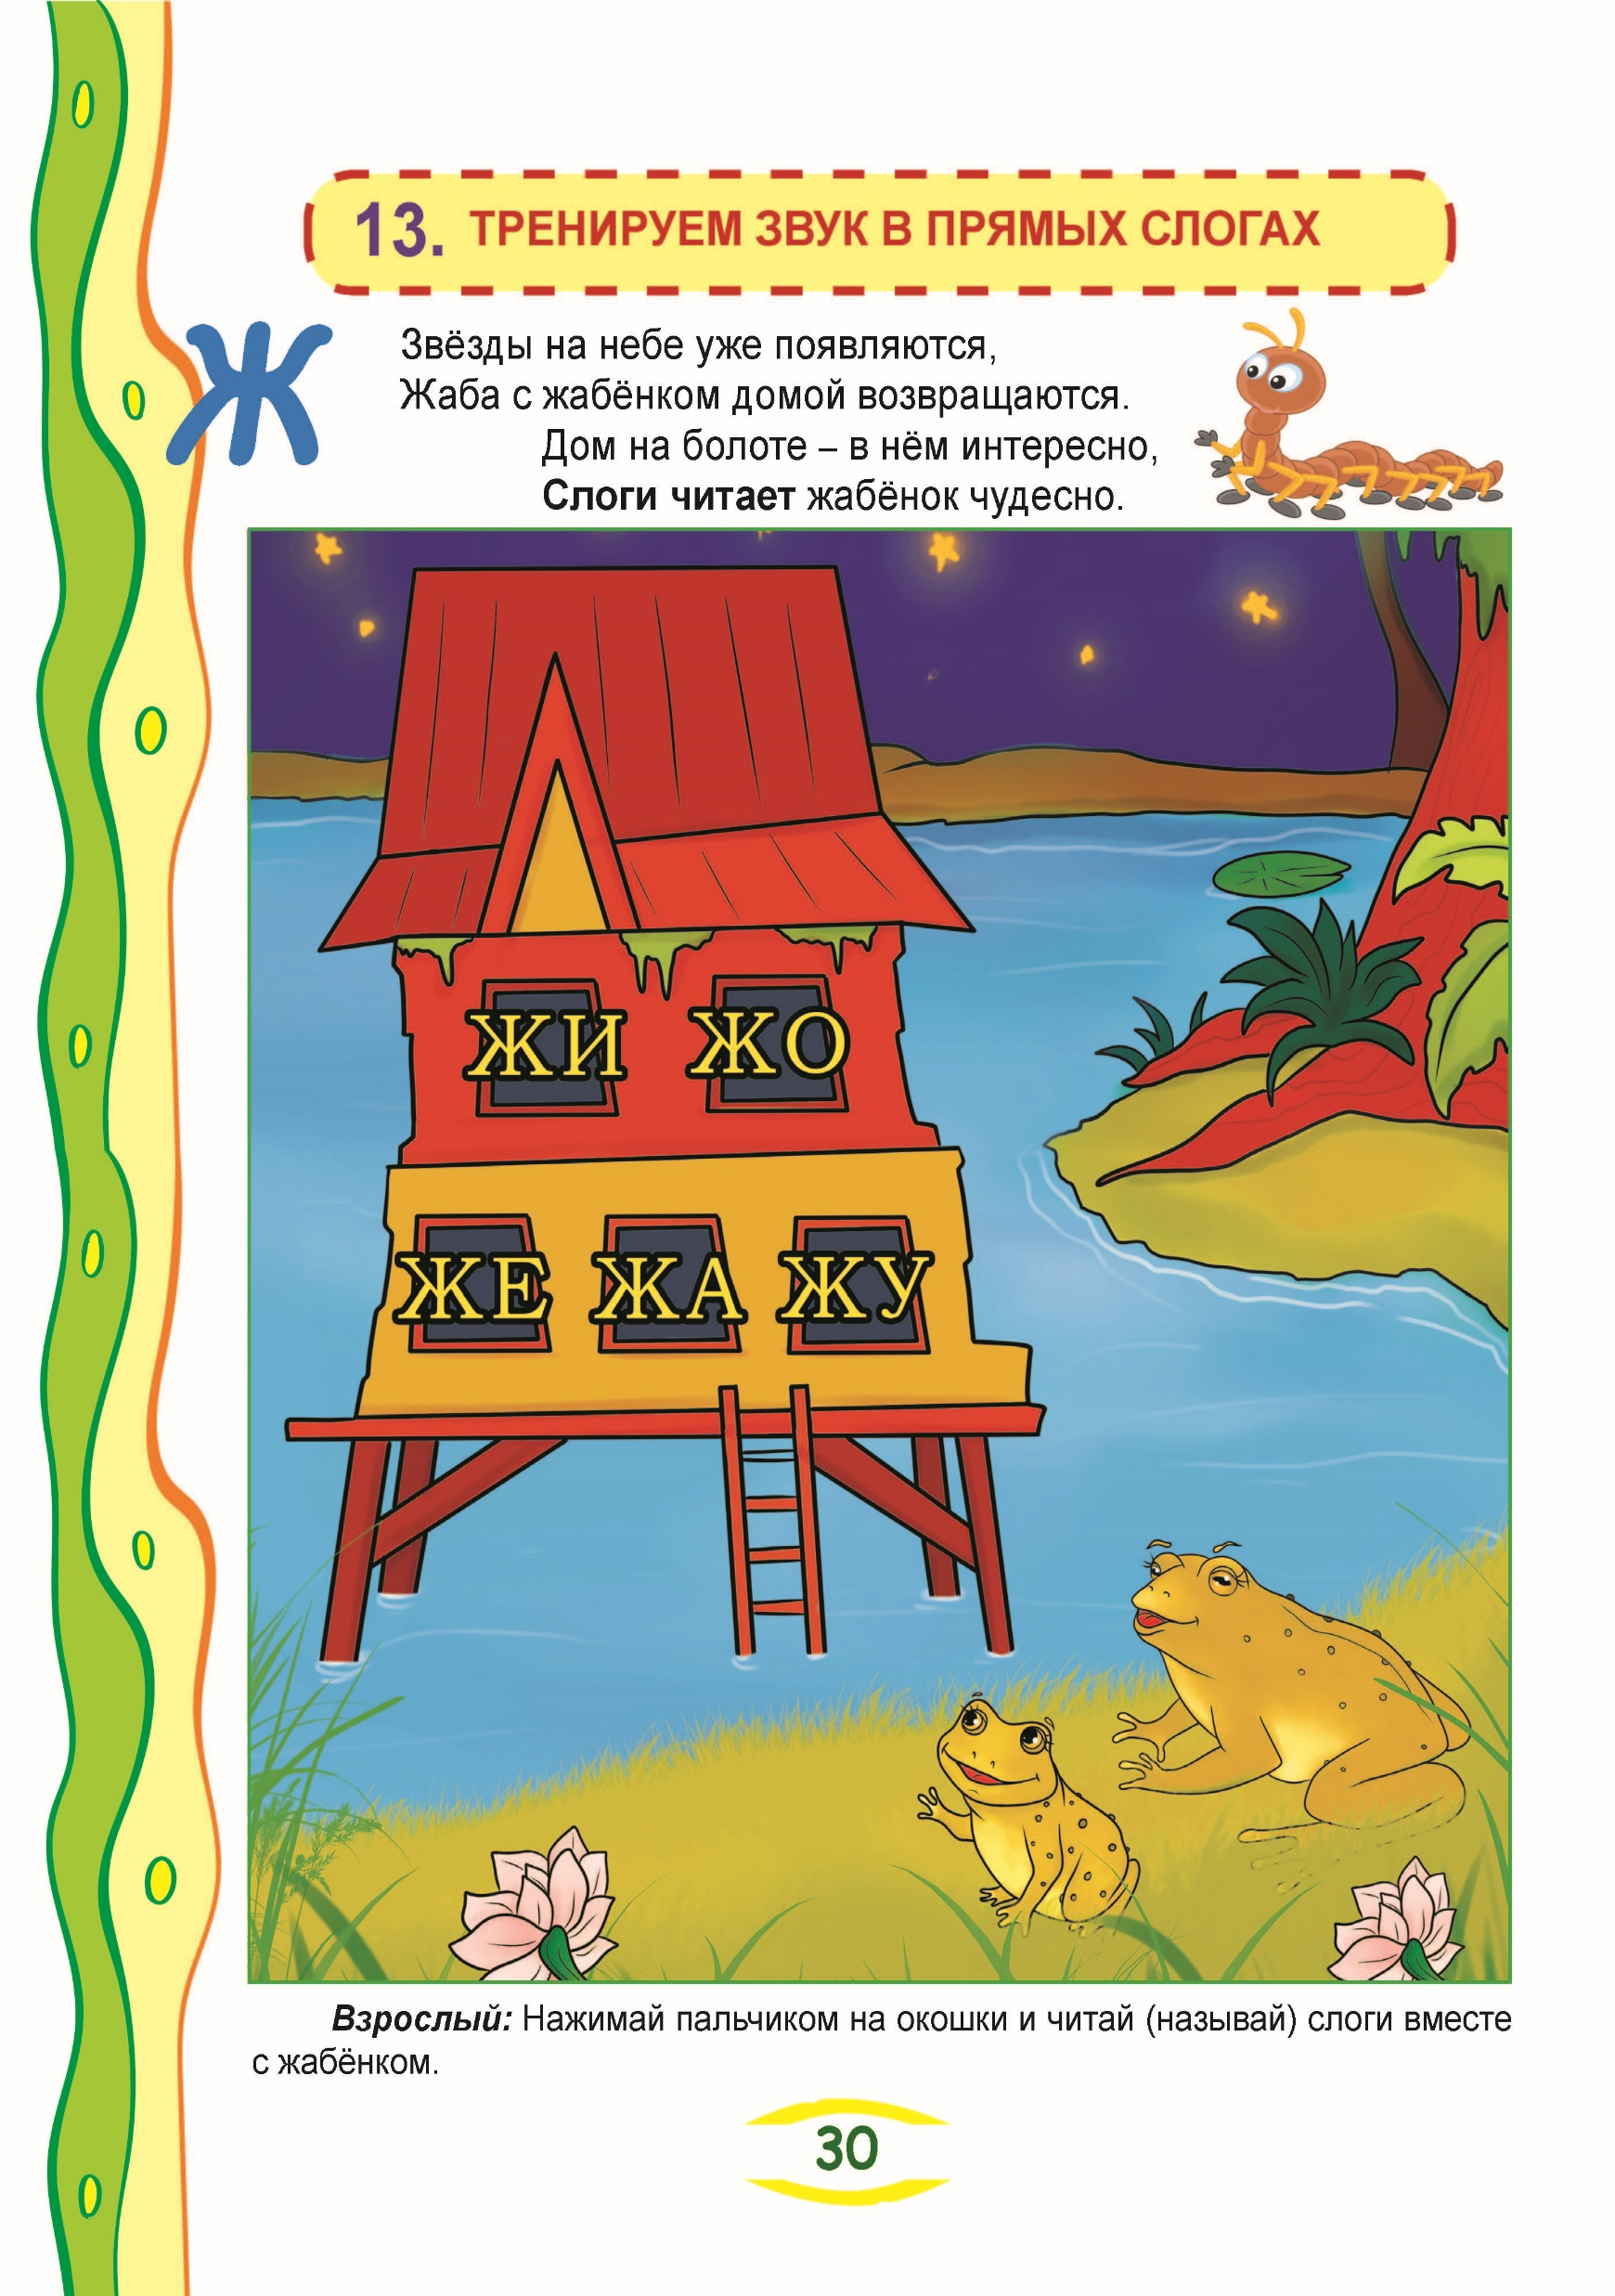
Автоматизация звука Ж в слогах: слоговые домики
Отрабатываем звук Ж в слогах
ПОСТЕПЕННО!

Slide 64
Автоматизация звука Рь в слогах: слоговые домики
Отрабатываем звук Рь в слогах
ПОСТЕПЕННО!

Slide 65
Автоматизация звуков Ж, Рь в слогах: слоговые домики
Следует внимательно следить за работоспособностью ребёнка: если ребёнок устал от работы с голосом, то мы предлагаем работу в слоговом домике с минимальной (щадящей) речевой нагрузкой: ребёнок выполняет графические задания(раскрашивает, обводит) и одновременно проговаривает слоги.
Ребёнок продолжает находиться в сюжете сказки, что делает эту работу увлекательной.
Мы работаем ещё только со слогами, а интерес ребёнка на высоком уровне!

Slide 66
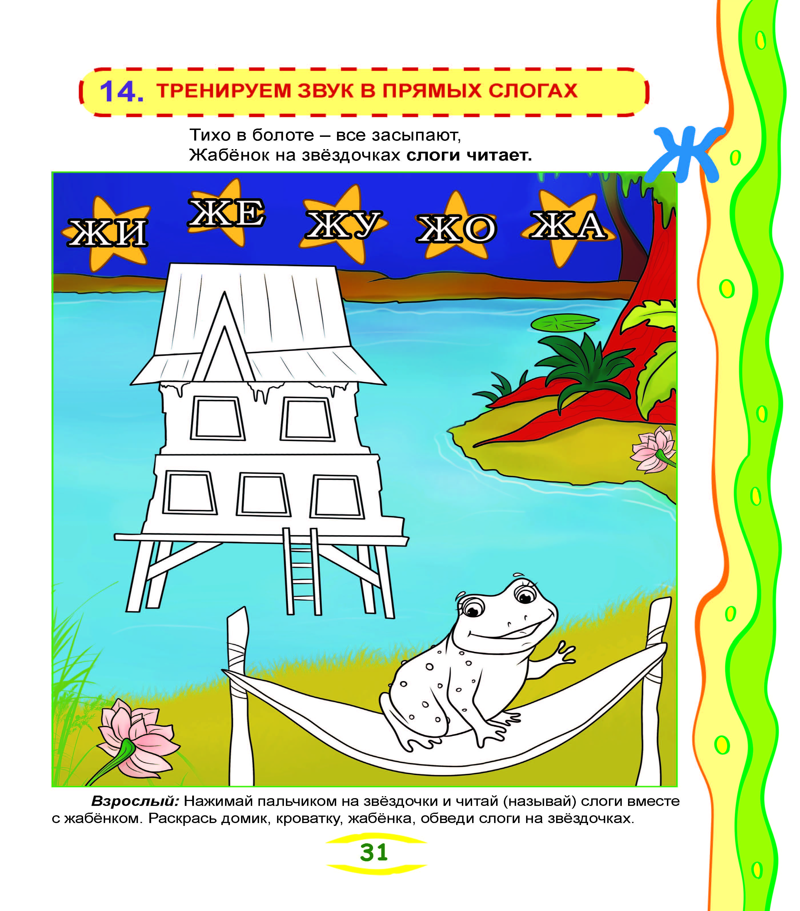
Автоматизация звука Ж в слогах: слоговые домики
Слоговой домик:
Слоги+ мелкая моторика

Slide 67
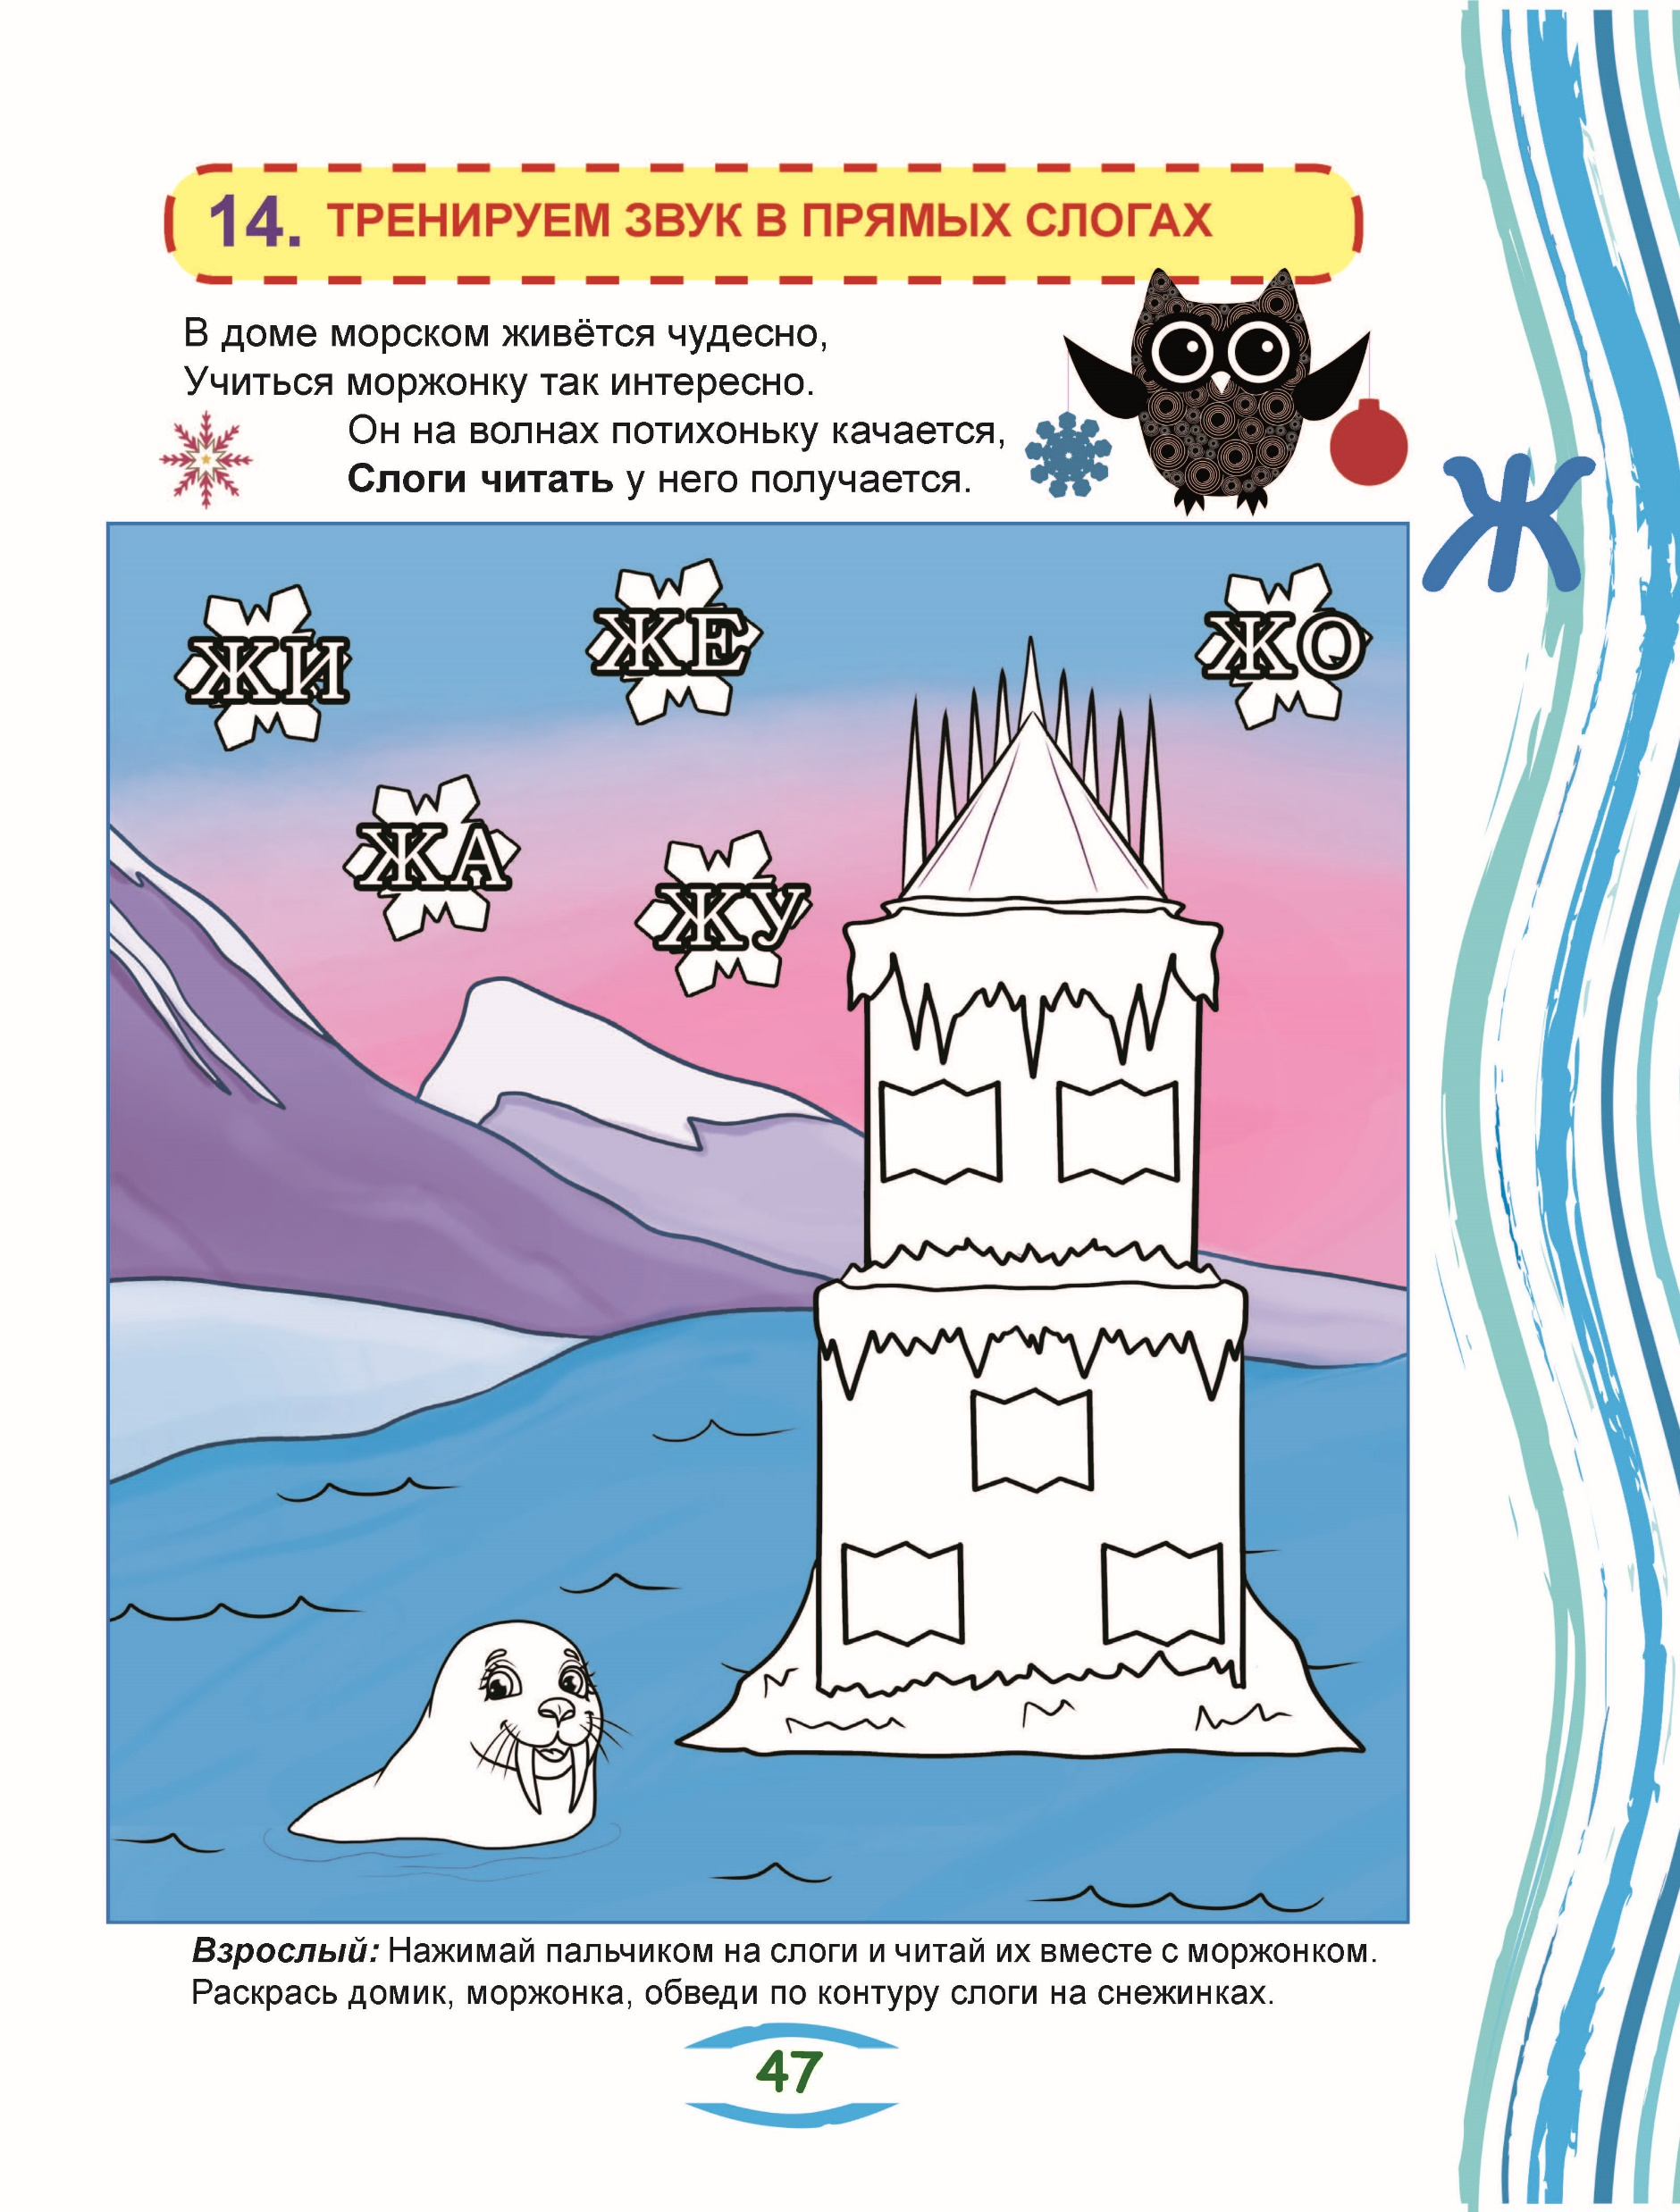
Автоматизация звука Ж в слогах: слоговые домики
Слоговой домик:
Слоги+ мелкая моторика

Slide 68
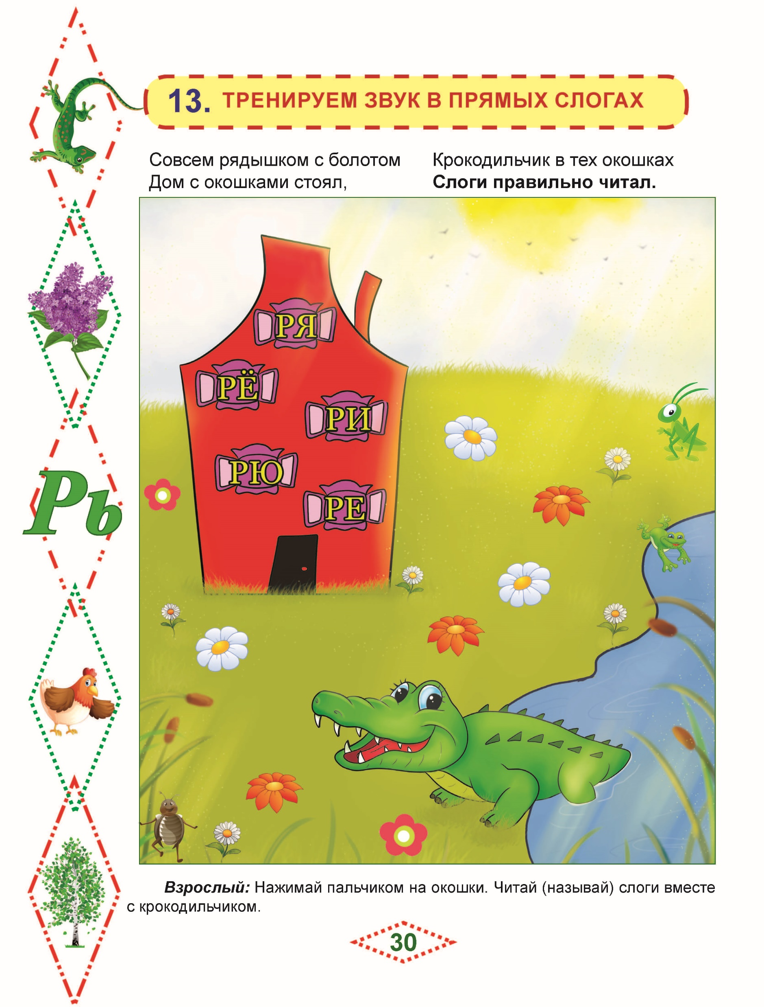
Автоматизация звука Рь в слогах: слоговые домики
Можно использовать наложение
различных предметов
(фишек, крышечек) на окошки
для слияния слога.

Slide 69
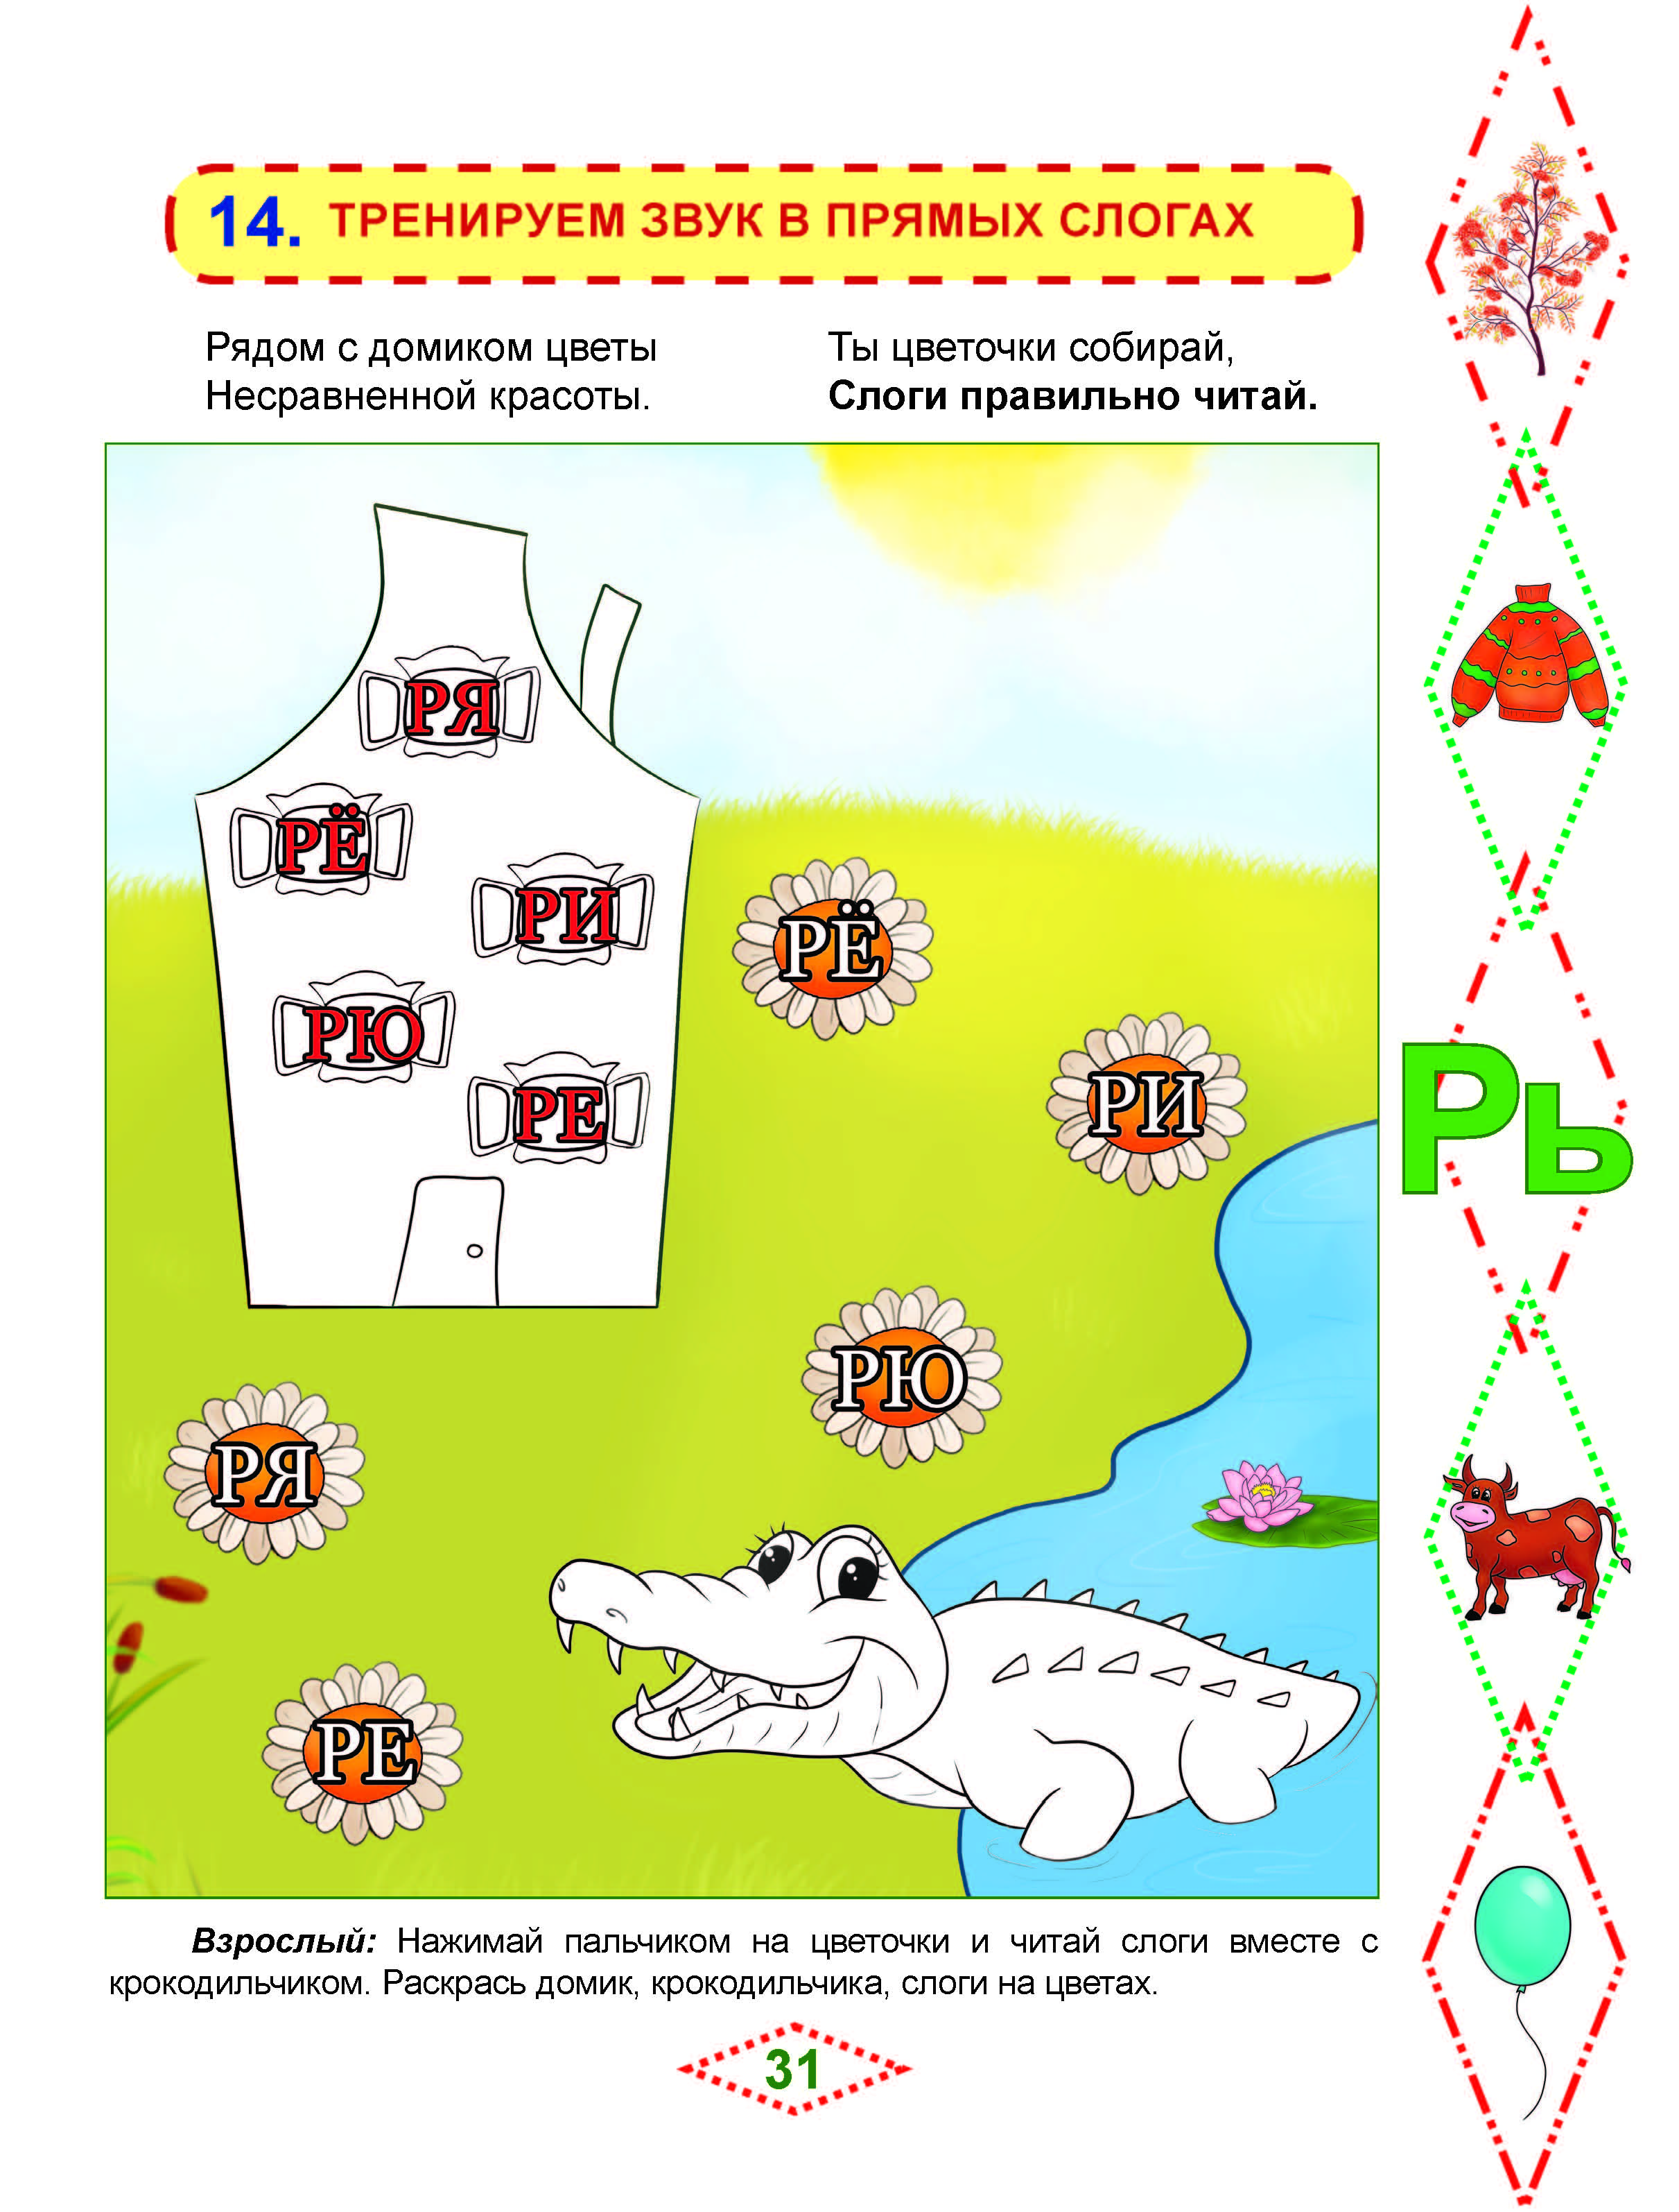
Автоматизация звука Рь в слогах: слоговые домики
Столько приятных
дополнительных преимуществ:
совершенствуется мелкая моторика,
ребёнок обучается
послоговому чтению

Slide 70
Автоматизация звука Ж в слогах: слоговые домики
Преимущества для педагога:
Не надо искать дополнительных
материалов:
в каждой сказке есть
всё необходимое!

Slide 71
Автоматизация звука Рь в слогах: слоговые домики
Преимущества для педагога:
Не надо искать дополнительных
материалов:
в каждой сказке есть
всё необходимое!

Slide 72
Закрепление успехов ребёнка
В конце каждого занятия с ребёнком необходимо обобщить и повторить, какие упражнения получились, а какие – пока нет.
В первую очередь необходимо отметить успехи ребёнка, даже если они очень маленькие.
В каждой сказке для этого предусмотрена специальная страничка- ПОВТОРЕНИЕ И ЗАКРЕПЛЕНИЕ.

Slide 73
Закрепление успехов ребёнка Звук Ж

Slide 74
Закрепление успехов ребёнка звук Рь

Slide 75
Закрепление успехов ребёнка
Завершение занятия также
представлено в стихотворной форме.
Обязательно необходимо
назвать ребёнка по имени,
ведь он находился в сюжете сказки
и был главным действующим лицом.

Slide 76
Звук Ж «под ключ» Звук Рь «под ключ»
Каждая книга из трёх сказок даст возможность
полностью пройти путь коррекции
звуков Ж, Рь:
от постановки до введения звуков в речь.
Для этого предусмотрен широкий дополнительный спектр заданий для автоматизации звуков Ж, Рь.

Slide 77
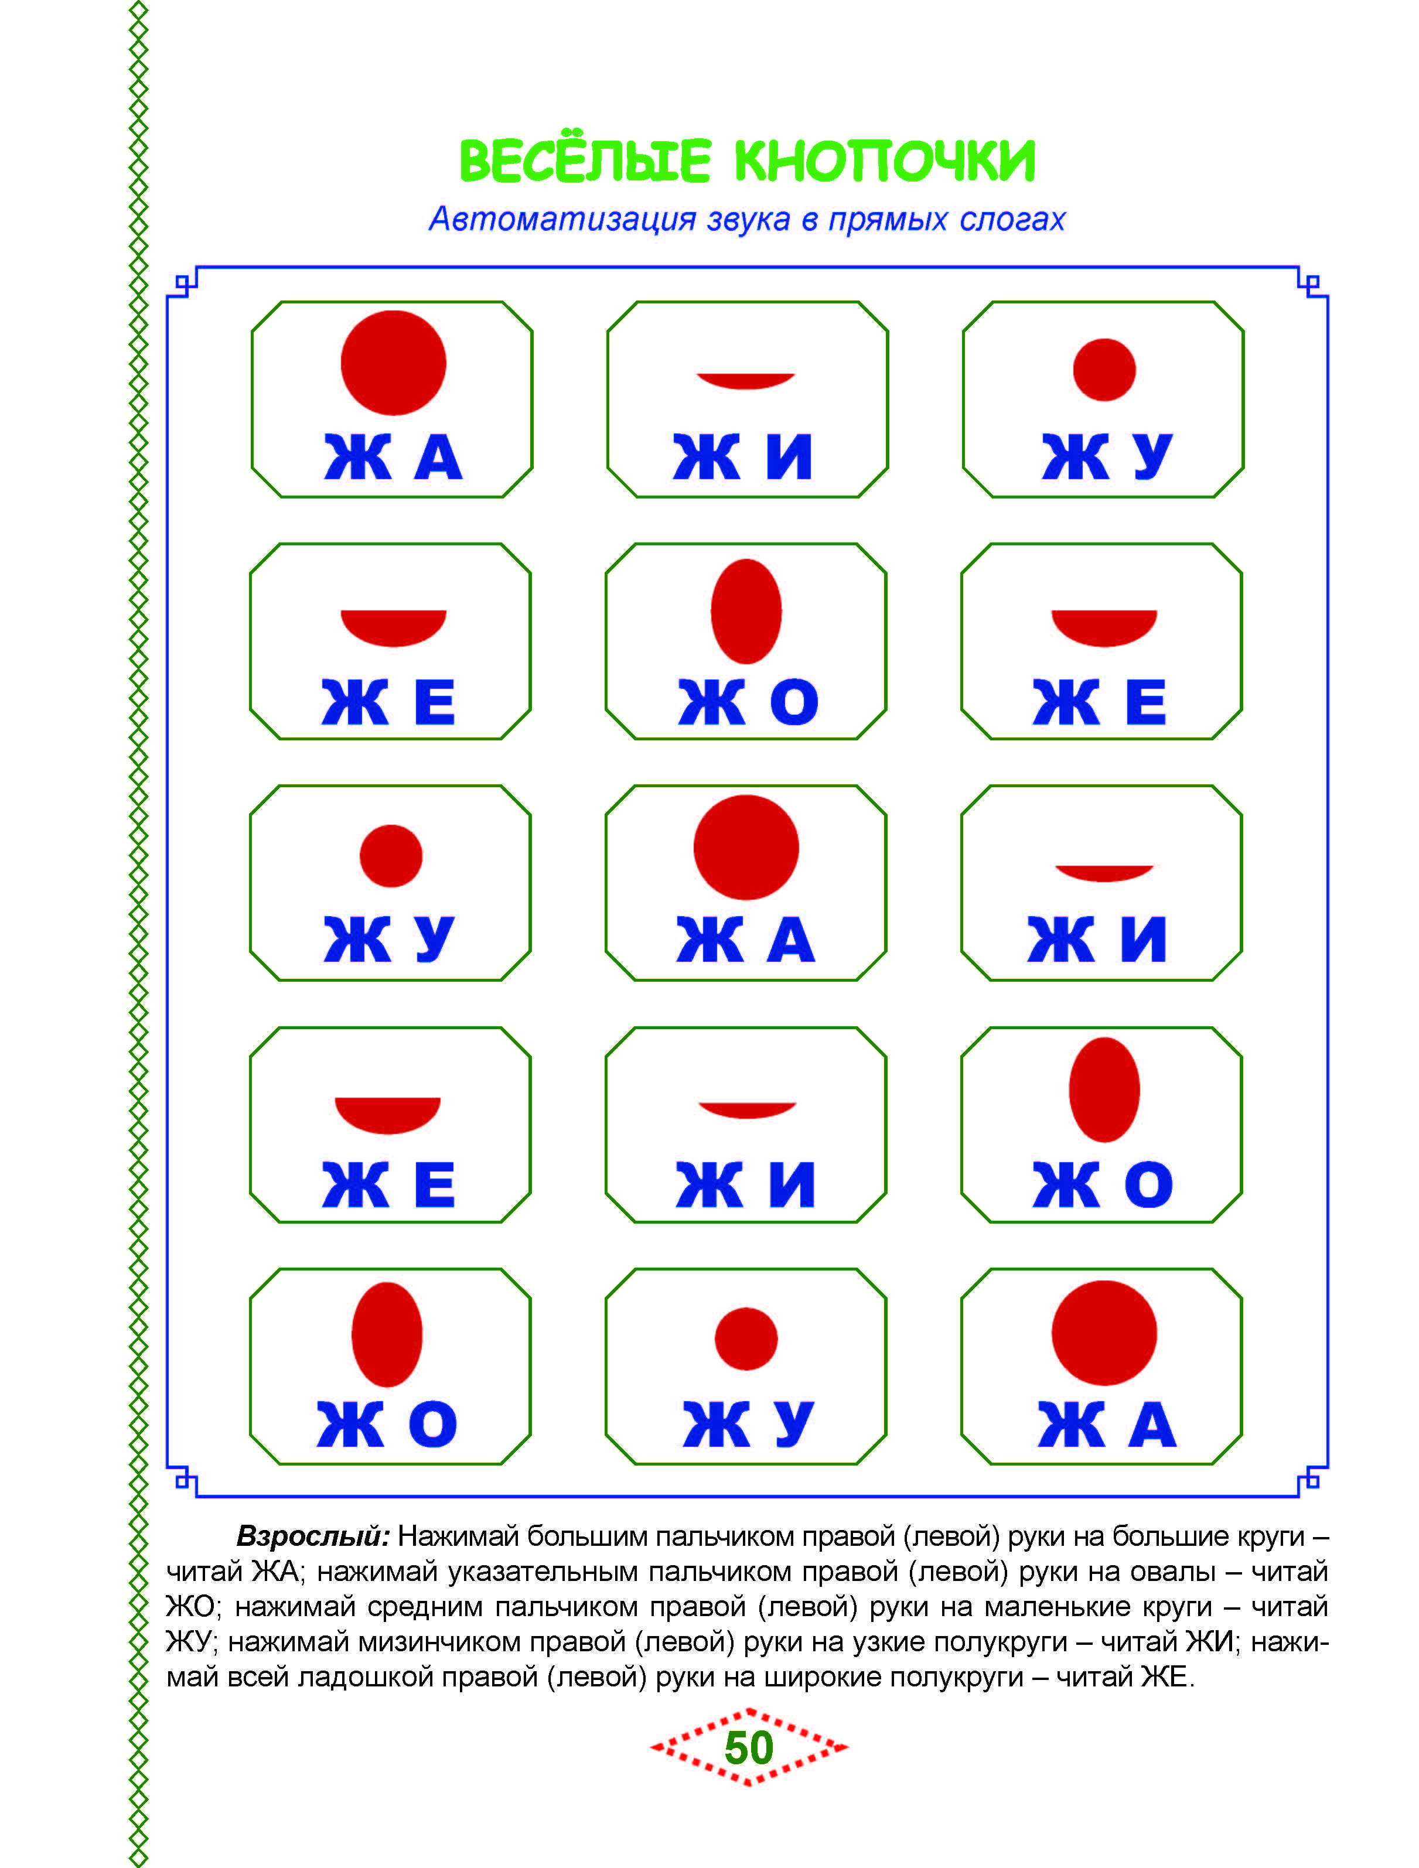
Звук Ж «под ключ»
Коврик «Весёлые кнопочки»

Slide 78
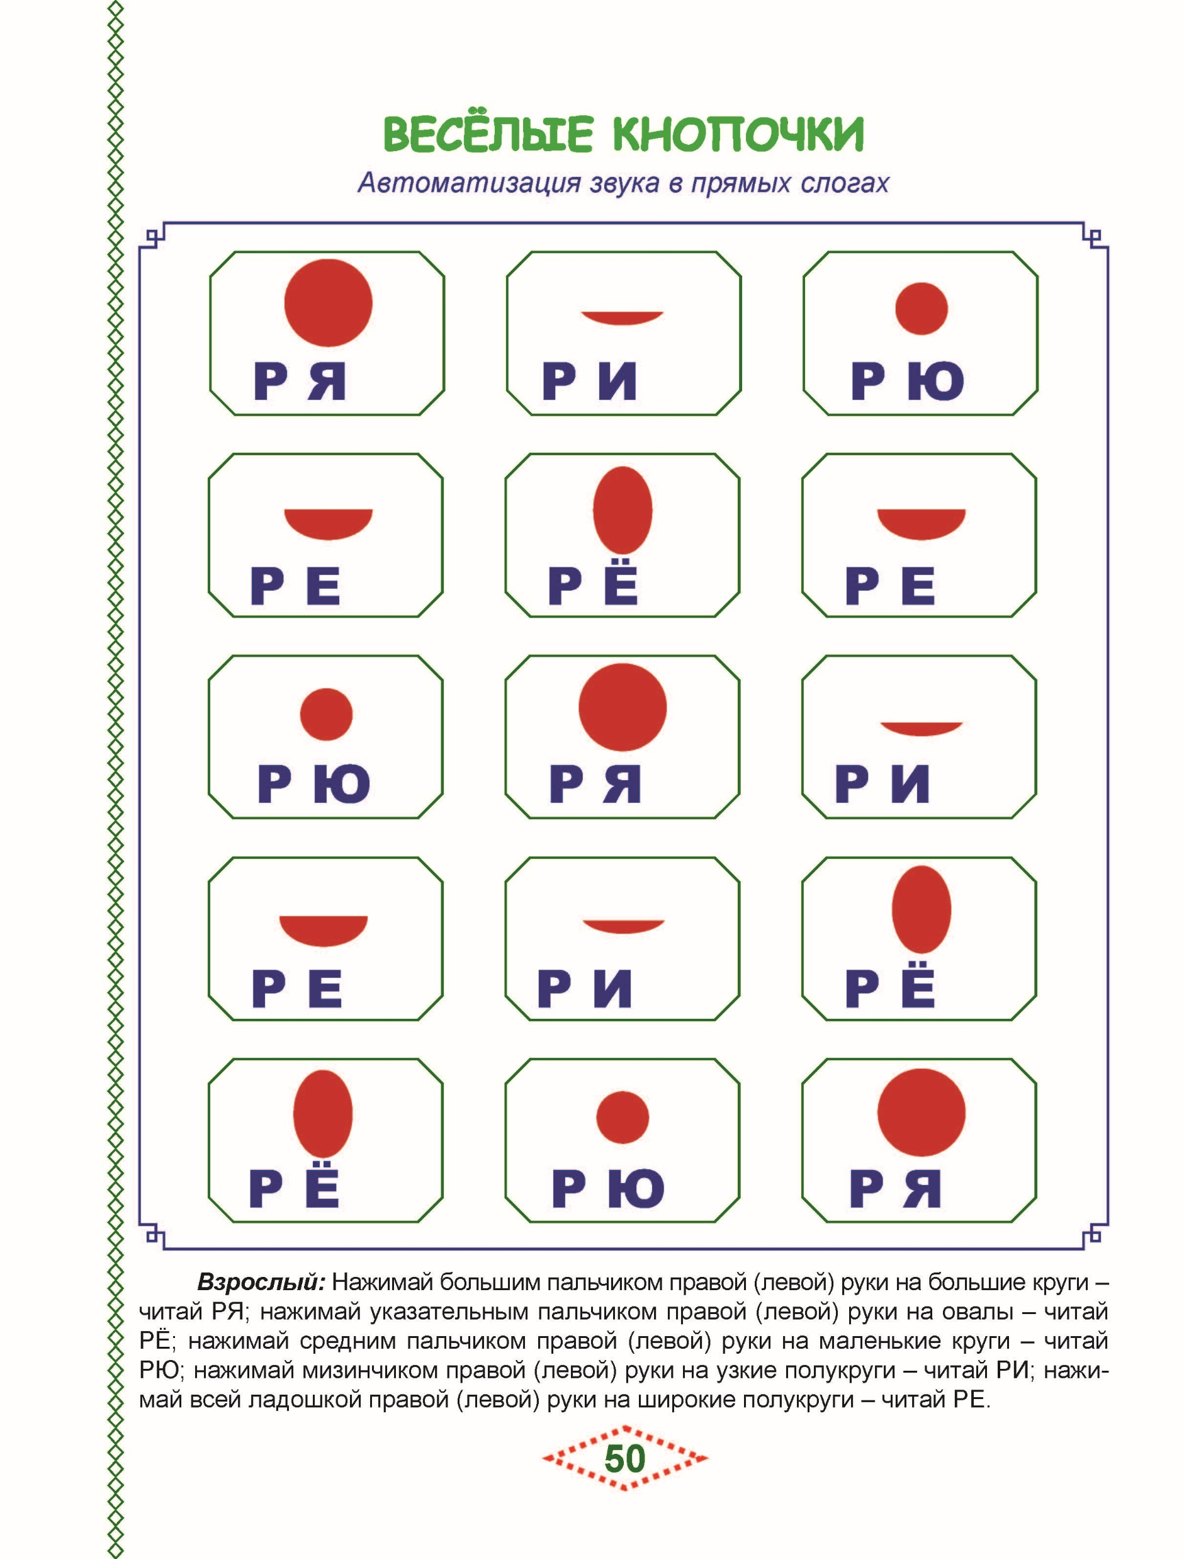
Звук Рь «под ключ»
Коврик «Весёлые кнопочки»

Slide 79
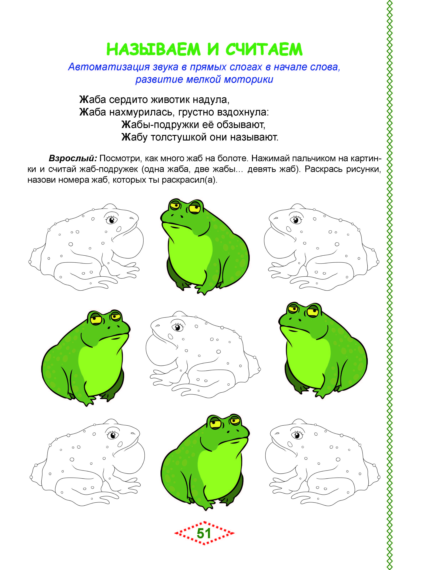
Звук Ж «под ключ»
Сюжетные задания

Slide 80
Звук Ж «под ключ»
Сюжетные задания
Представлены в стихах

Slide 81
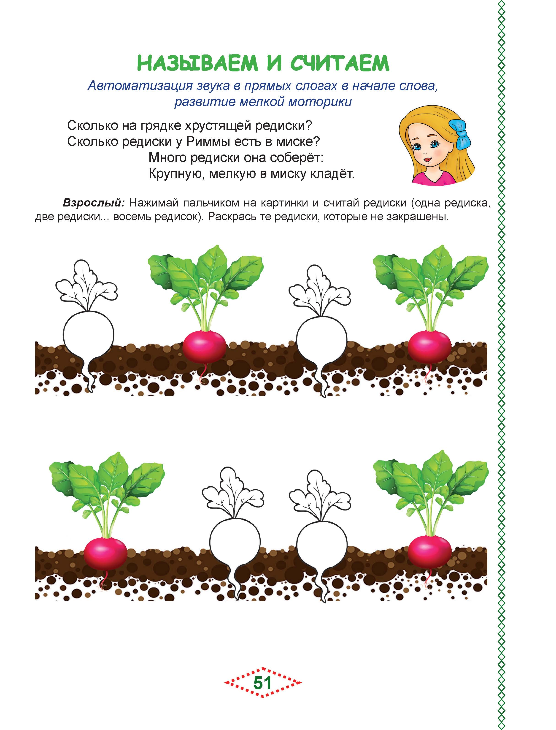
Звук Рь «под ключ»
Сюжетные задания
Представлены в стихах

Slide 82
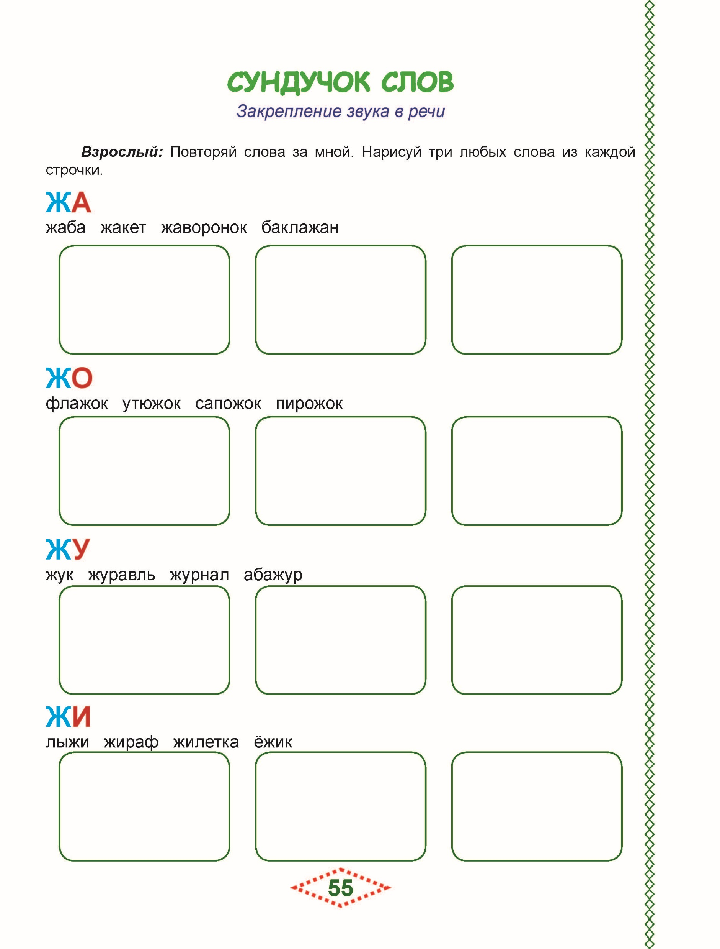
Звук Ж «под ключ»
Творческие задания

Slide 83
Звук Ж «под ключ»
6 страниц для раскрашивания
только картинок

Slide 84
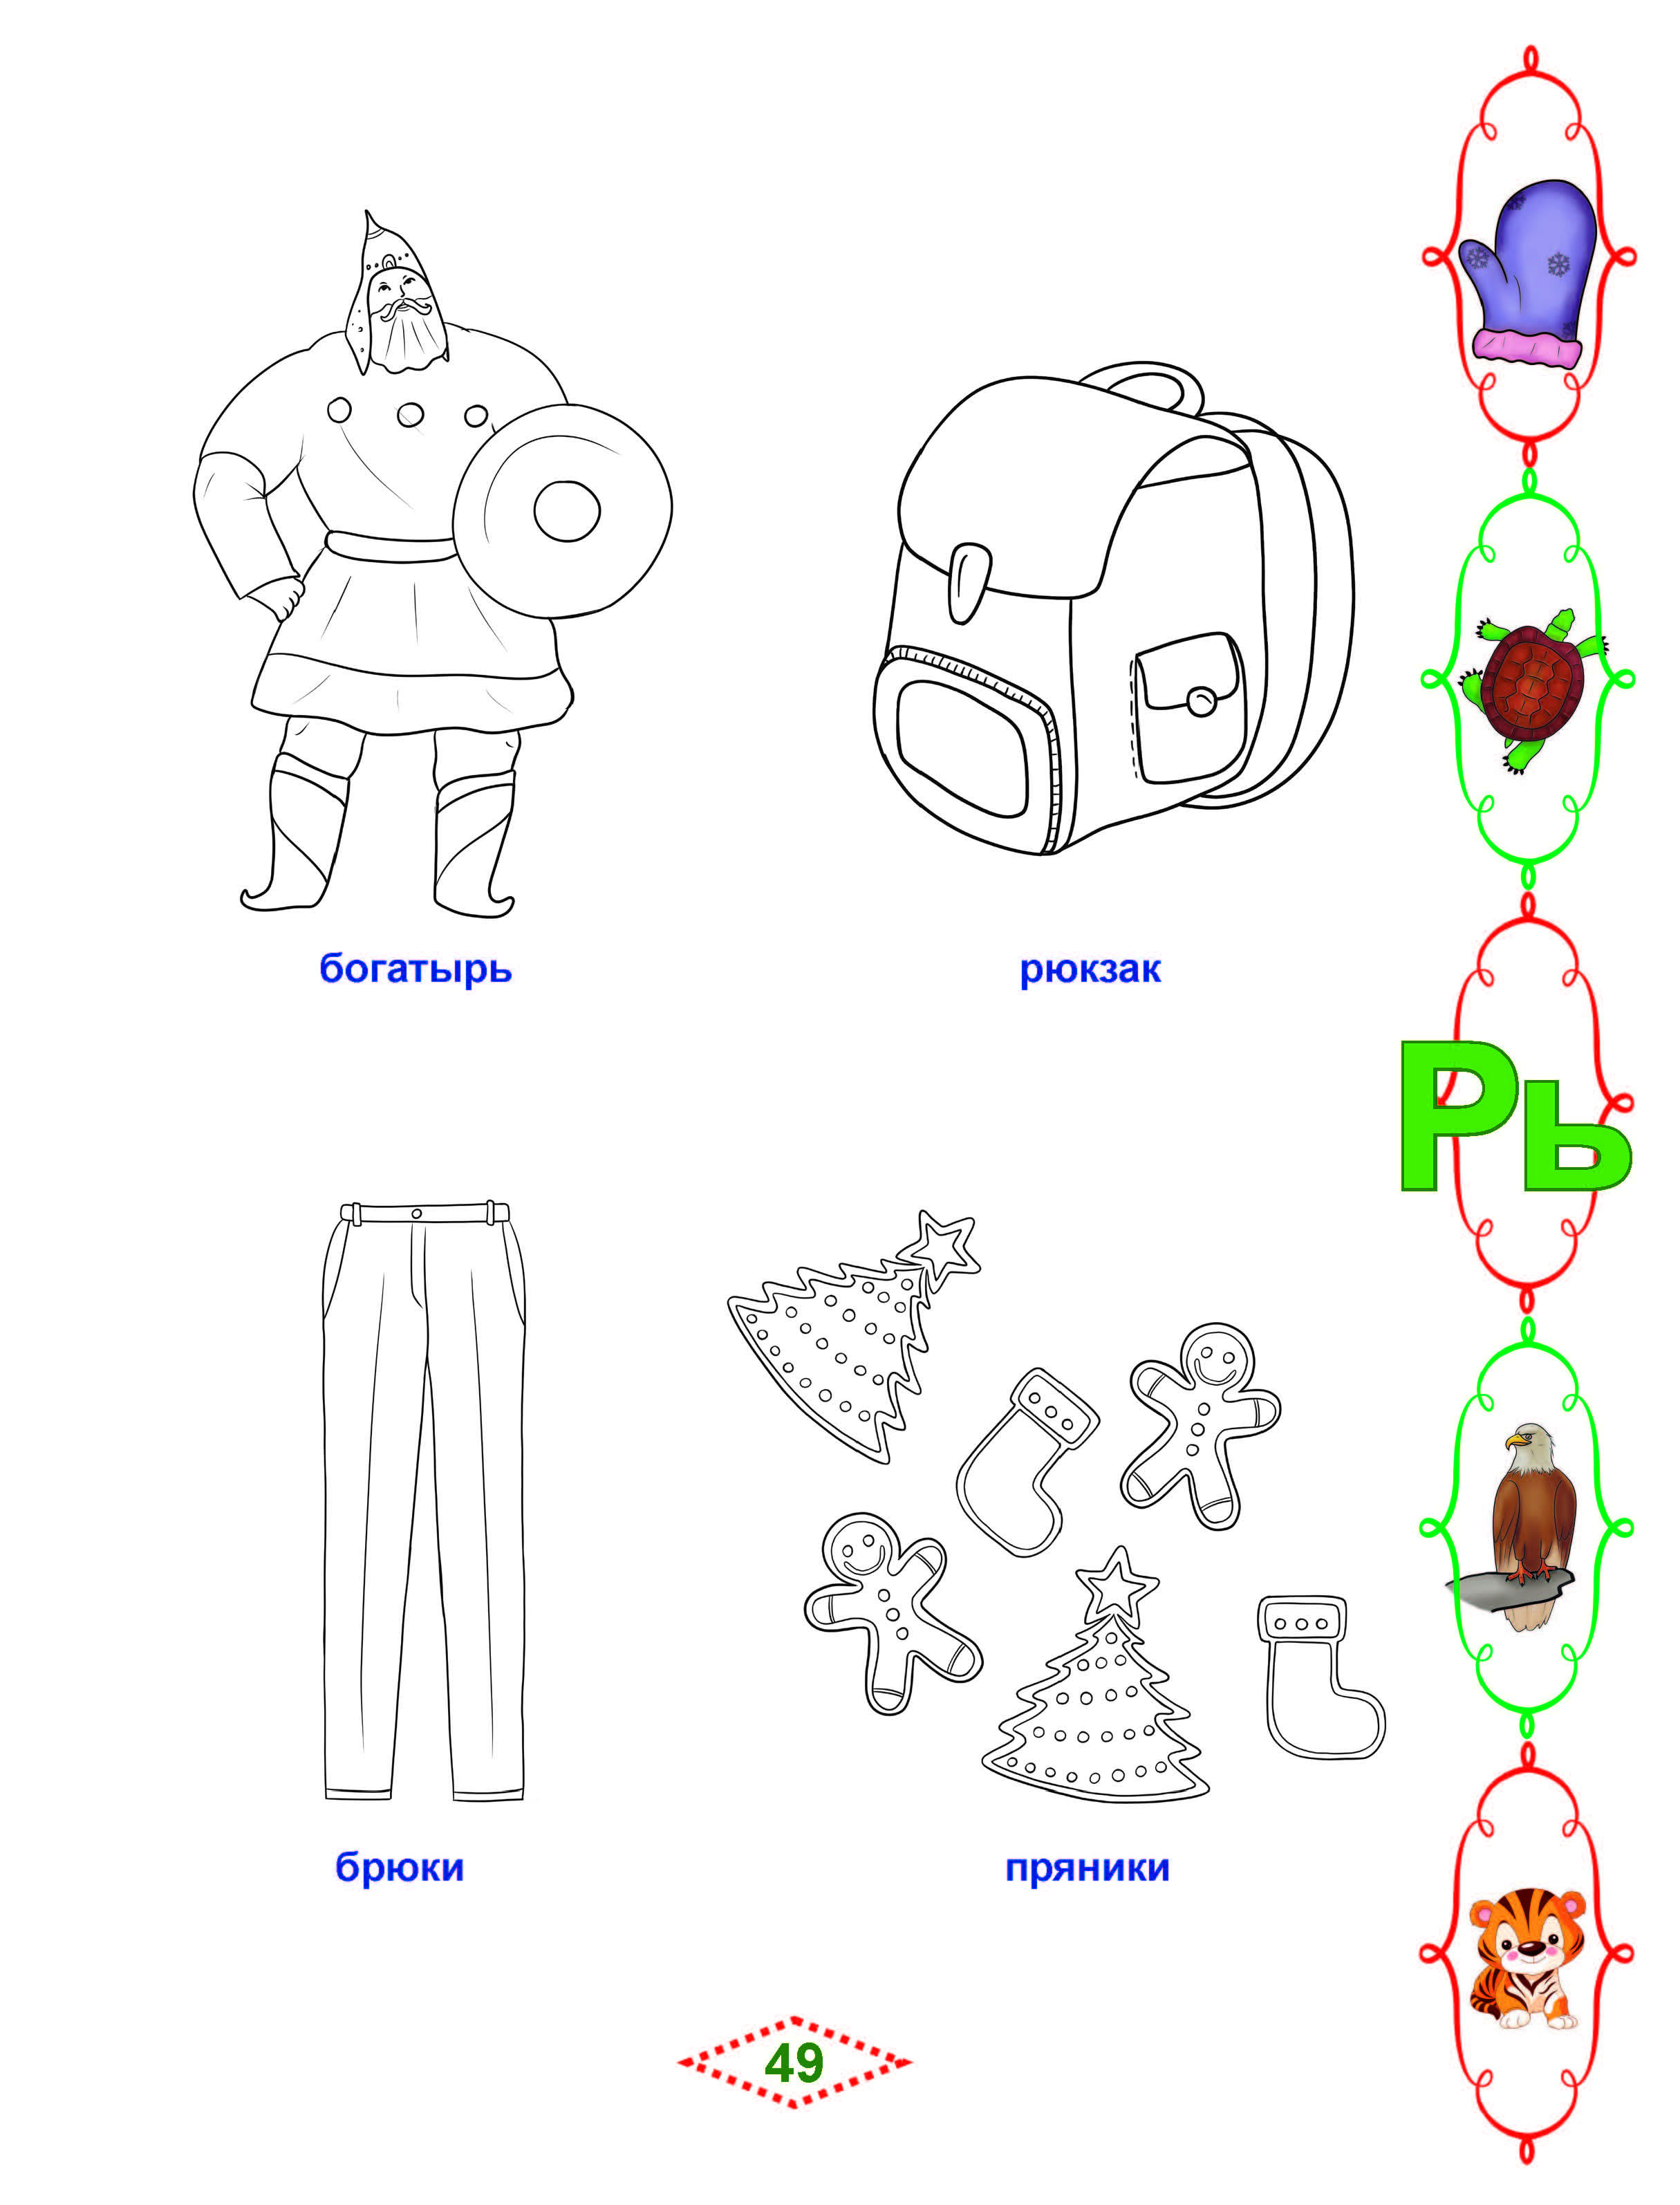
Звук Рь «под ключ»
6 страниц для раскрашивания
только картинок

Slide 85
Звук Ж «под ключ»
6 страниц для раскрашивания
только картинок

Slide 86
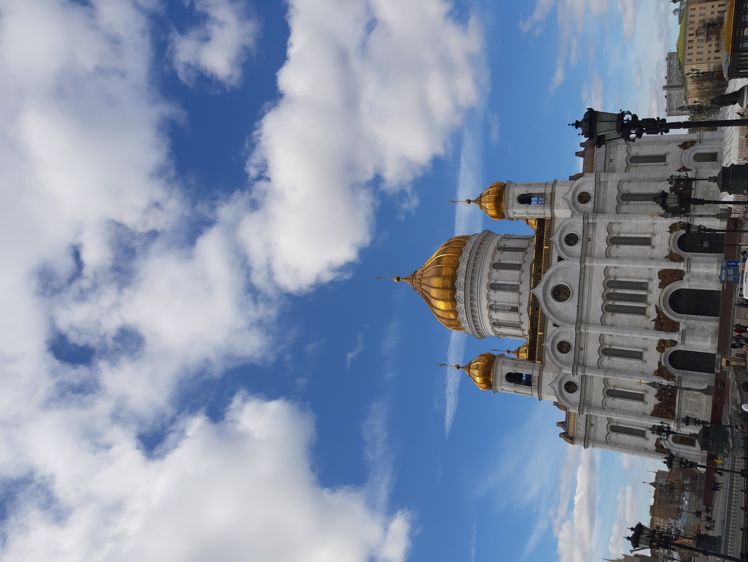
СПАСИБО ЗА ВНИМАНИЕ!
Материалы презентации представлены
по серии авторских пособий Алексеевой Марии Ивановны
«Артикуляционные сказки-раскраски».
Литература: Г.А.Урунтаева
«Психология дошкольного возраста».

